Slide 1
ÇEVRE SAĞLIĞI
Doç. Dr. Ömer Hazman
Kimya Bölümü
Alan Dışı Ders Notları

Slide 2
GİRİŞ
Dersimizde dönem boyunca işlenecek konular bölümler halinde aşağıda sunulmuştur.
I. Bölüm: Çevre ve Çevre Sağlığı ile İlgili Kavramlar
II. Bölüm: Çevre Sağlığını Etkileyen Faktörler
III. Bölüm: Çevre Kirliliği ve Önlenmesi
IV. Bölüm: Sosyal Çevre Faktörleri
V. Bölüm: Çevre Sağlık Hizmetleri ve Halk Sağlığı

Slide 3
Çevre ve Çevre Sağlığı ile İlgili Kavramlar
Çevrenin Tanımı
Ekoloji ve Ekosistem
Sağlık kavramı
Sağlığı Etkileyen Faktörler
Çevre Sağlığı
Çevre Sağlığının Önemi

Slide 4
Çevrenin tanımı
Canlıları yaşam alanlarında olumlu veya olumsuz etkileyen, karşılıklı etkileşim içinde bulundukları canlı/cansız varlıkların oluşturduğu ekolojik, fiziki, ekonomik, sosyal, ve kültürel ortama verilen genel ada çevre denir.
Başka bir ifade ile “çevre, yaşam alanı içinde canlının dışında kalan her şeydir” denebilir.

Slide 5
Ekoloji ve Ekosistem Nedir?
Ekoloji, organizma ile çevresi arasındaki ilişkiyi inceleyen bilim dalına ekoloji denir. Çevre bilimi olarak da tanımlanır.
Dünyada mevcut tüm canlı topluluklarına ve bunların içinde yaşadıkları fizikokimyasal ortamı kapsayan bütüne ise ekosistem denir.
Çevre canlıların yaşadığı alanı kapsarken ekosistem tüm dünyada bulunan farklı çevrelerin birleşmesi ile oluşan bütün olarak ele alınabilir.

Slide 6
Sağlık Kavramı
Kişinin bedensel, ruhsal ve sosyal yönden tam bir iyilik hâli olarak tanımlanmaktadır.
Sağlığın çağdaş tanımı "sadece hastalık ve sakatlığın olmayışı değil, bedensel, ruhsal ve sosyal bakımlardan tam bir iyilik hali içerisinde olmak" biçimindedir.
Sağlıklı olabilmek için öncelikle hastalıkların sonrasında ise bireyin bedensel, ruhsal ve sosyal bakımlardan tam bir iyilik hali içerisinde olabilmesini engelleyen durumların belirlenmesi önemlidir.

Slide 7
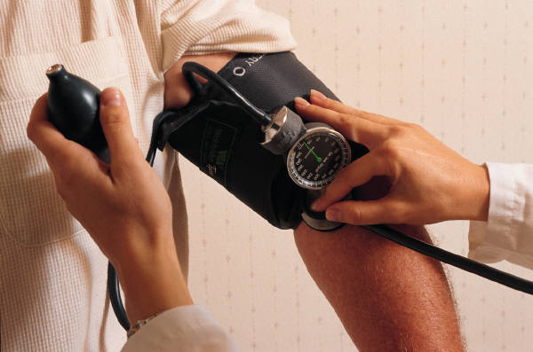
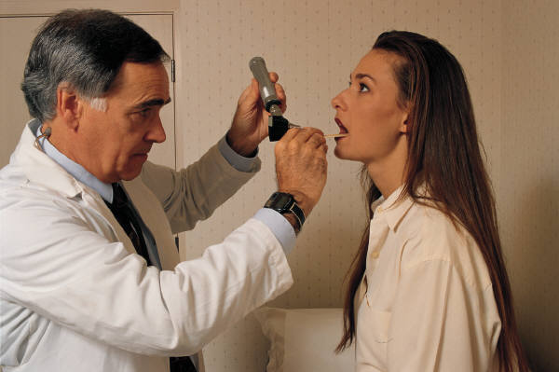
Hastalık nedenleri;
SAĞLIĞI ETKİLEYEN FAKTÖRLER
Hastalık nedenleri bünyesel ve çevresel nedenler olmak üzere iki grupta incelenebilir.

Slide 8
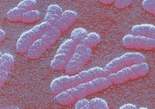

Bünyesel nedenler
Gen, hormon ve metabolik kaynaklı nedenlerdir. Bazı bünyesel nedenler bazı hastalıklara daha büyük oranda yakalanmaya yol açabilmektedir. Bunlar insan iç ortamı ile ilişkili bir durumdur. İnsan dış çevrenin etkilerine genetik yapısı ile cevap vermektedir.

Slide 9
Kalıtsal hastalıklar
Akraba Evliliği

Slide 10
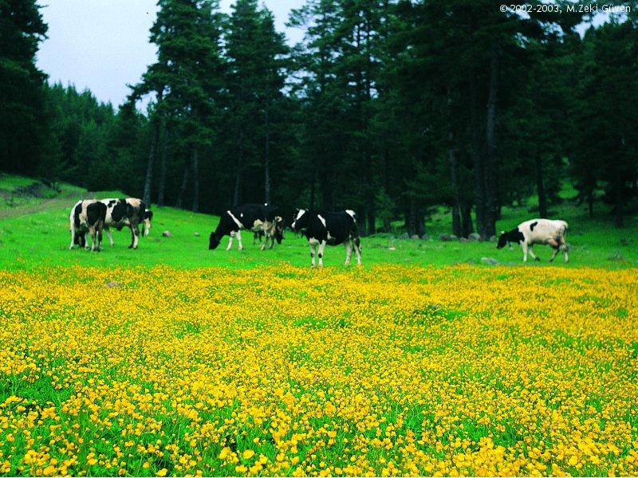
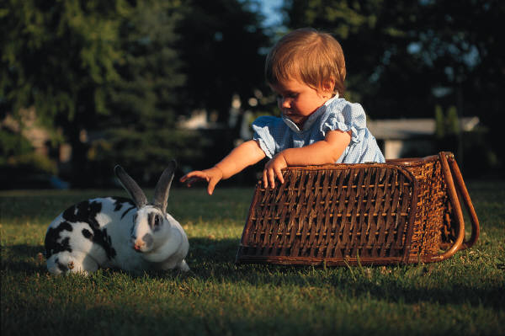
Çevresel nedenler
Fiziksel
Kimyasal etmenler,
Temelmadde eksiklikleri,
Biyolojik etmenler,
Psikolojik etmenler,
Sosyal, kültürel ve ekonomik etmenler olarak sıralanabilir.

Slide 11


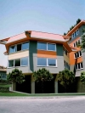
Fiziksel nedenler
Sıcaklık, soğuk, ışın, travma, içme ve kullanma suyu, atıklar, konut sağlığı, iklim koşulları, hava ve su kirliliği, giyeceklerimiz, kamuya açık yerler, sağlığa az ya da çok zarar verebilme olasılığı olan kuruluşlar, mezarlıklar başlıca fiziksel çevre öğeleridir.

Slide 12
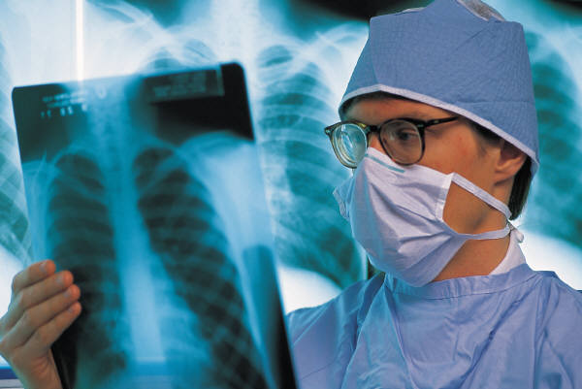
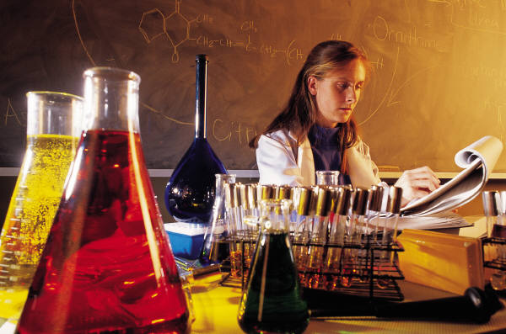
Kimyasal nedenler
Zehirler, kanser oluşumuna neden olan bazı etkenler buna örnek verilebilir.

Slide 13
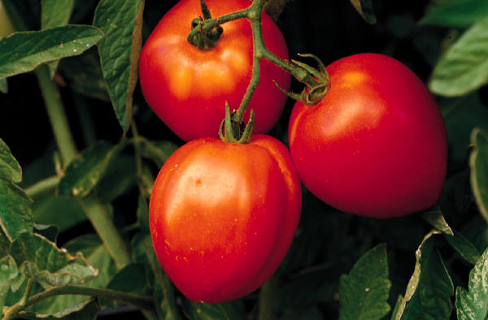
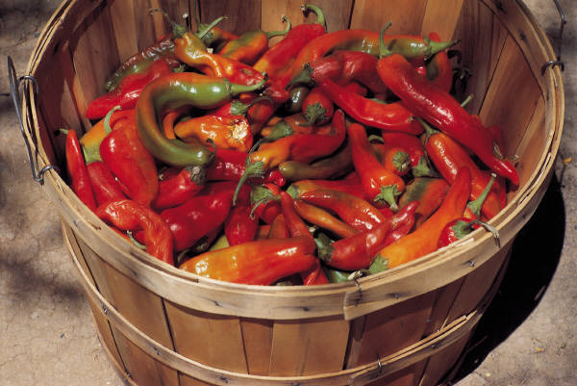
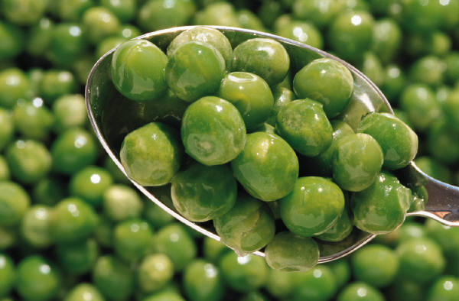
Temel madde eksiklikleri
Bazı maddeler vardır ki insanın sağlıklı olabilmesi ve hayatsal olayların yürütülebilmesi için dışarıdan alınmaları gerekir (Örn: Vitaminler).

Slide 14
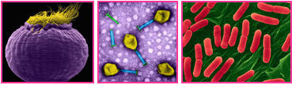
Biyolojik etkenler
Mikroorganizmalar, asalaklar, mantarlar ve diğer etkenler biyolojik etkenleri oluşturur. Bunlar canlı vücudunda hastalık yapabilirler.

Slide 15
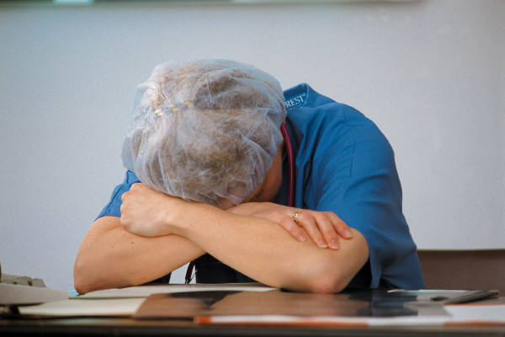
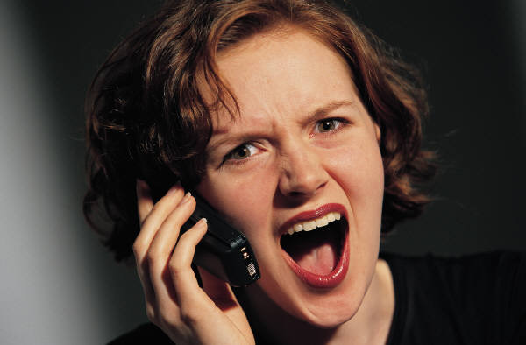
Psikolojik etkenler
Çağdaş yaşamda sık duyulan strese neden olan durumlar.

Slide 16


Sosyal, kültürel ve ekonomik etkenler
Fakirlik, göç gibi durumlardır.

Slide 17
Çevrenin sağlığa etkileri:
1.Hastalıklar için zemin hazırlayabilir. Sözgelimi iklim koşullarının solunum sistemi hastalıklarının artmasına yol açması gibi.
2.Çevre doğrudan hastalık nedeni olabilir.
3.Çevre bir kısım hastalıkların oluşmasını ve yayılımını kolaylaştırabilir.
4.Bazı hastalıkların gidişini ve sonucunu etkileyebilir.

Slide 18
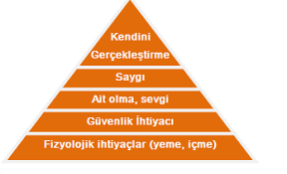
Çevre Sağlığı
Çevre sağlığı;
bir canlının yaşamını sürdürmek için, içinde bulunduğu ortamda ihtiyaçlar piramidi içerisinde etkileşime girdiği her türlü faktörün istenmeyen etkilerinin engellenmesini amaçlayan faaliyetlerin tümüdür.

Slide 19
Çevre Şağlığının Önemi
Temel İhtiyaçlar piramidi olarak bilenen gereksinimler, Maslow teorisi olarak ortaya çıkmış ve günümüze kadar geliştirilerek ve yenilenerek taşınmıştır.
MASLOW, Abraham H. (1908-1970) ABD'li bir psikologtur. Geliştirdiği güdü kuramı ve “kendini gerçekleştirme” kavramıyla tanınmıştır. İhtiyaçlar piramidinin alt katlarında biyolojik ihtiyaçlar, daha üst katlarında ise psikolojik ihtiyaçlar yer alır.
Maslow’a göre temeldeki bir güdünün gereksinmeleri karşılanmadan, birey üst düzeydeki güdülerden etkilenmez. Alt düzeydeki güdüler doyuma ulaşınca birey, üst düzeydeki güdülere hazır hale gelir.
Bu bilgiler ışığında çevre sağlığının bir canlının yaşamını sürdürmek için, içinde bulunduğu ortamda ihtiyaçlar piramidi içerisinde etkileşime girdiği her türlü faktörün istenmeyen etkilerinin engellenmesini amaçlayan faaliyetler olarak tanımlanması, çevre sağlığının ne kadar önemli olduğunu ortaya koymaktadır.

Slide 20
Çevre Şağlığının Önemi
Çevre sağlığının yeterli olmadığı ortamda canlının yaşamını sürdürmesi için ihtiyaçlarını tam olarak karşılayabilmesi zorlaşmaktadır.
Çevre sağlığının yetersiz olduğu yaşam alanlarındaki insanların, ihtiyaçlar piramidindeki gerekliliklerin ancak bir veya iki en fazla üçüncü basamak ihtiyaçlarını karşılayabildikleri dünyanın bir çok yaşam alanında görülmektedir.

Slide 21
Bölüm II
ÇEVRE SAĞLIĞINI
ETKİLEYEN FAKTÖRLER

Slide 22
Çevre Sağlığını Etkileyen Faktörler
Çevre; kapsadığı etmenlerin türüne ve niteliklerine göre;
biyolojik,
fiziki ve
sosyal çevre olarak incelenebilir.

Slide 23
Çevre Sağlığını Etkileyen
Biyolojik Çevre Faktörleri
İnsanın çevresinde bulunan kendisinden başka diğer canlı varlıkların tümünü kapsar. Sağlığı etkileyen biyolojik nitelikteki çevre faktörleri;
mikroorganizmalar,
vektörler,
bitkiler
hayvanlar,
bitkisel ve hayvansal besinlerdir.

Slide 24
Mikroorganizmalar
Binlerce türü olan ve her yerde yaygın olarak bulunan mikroorganizmaların insan sağlığına ciddi zarar veren patojen olanları kolera, tifo, tüberküloz, çocuk felci, kızılcık, AİDS gibi bir çok bulaşıcı hastalığın etkenidir. Bunlar, epidemik (salgın) olarak görüldüğünde toplum sağlığı açısından büyük tehlike oluşturur.

Slide 25
Vektörler
Hastalık yapan mikroorganizmaları taşıyan ve insanlara bulaştıran sivrisinek, karasinek, tatarcık, tahtakurusu, bit, pire, hamamböceği ve kene gibi canlılara vektör adı verilir.
Vektörlerin ve bulaştırdıkları hastalıkların sayısı çok fazladır. Sivrisineklerin neden olduğu sıtma, bitlerin neden olduğu endemik tifüs, tatarcıkların neden olduğu şark çıbanı bunlara örnek gösterilebilir. Bu hastalıkları kontrol etmenin en etkili yöntemi bunları taşıyan vektörleri yok etmektir.

Slide 26
Vektörlerle Mücadele
Vektörleri yok etme çalışmalarında öncelik, vektörlerin üredikleri yerin yok edilmesidir. Örneğin karasineklerle başarılı savaş bunların yumurtladıkları pislik ve çöpleri ortada bırakmamak ve temizliğe dikkat etmekle mümkündür.
Yetişkin vektör savaşında, biyolojik, mekanik yöntemler ve kimyasal maddeler kullanılır.
Biyolojik çevreyi değiştirmek çok güçtür ancak biyolojik yöntem olarak vektörün doğal düşmanı olan kuş ve hayvan üretmek gibi yöntemler etkili olabilir.
Mekanik yöntemler, vantilatörler, tuzaklar, cibinlik, pencere ve kapı telleri, yapışkan şeritler, ışınlar vektörleri çeken aletler ve kimyasallar aracılığı ile insektisitlerle (böceklerle) mücadele edilir.
Tarımda da ürünü zararlı haşerelerden korumak için kimyasal maddelerden yararlanılır.

Slide 27
Bitkiler ve Hayvanlar
Bitkilerin ve hayvanların az da olsa insan sağlığına zararlı olanları vardır (Mantar, delice vb. otlar ile hasta hayvanlar ).
Hem hayvanlarda hem de insanda görülen hastalıklara “zoonoz” denir. Kuduz, veba, sıtma brusella, deli dana, kuş gribi, şap, kırım kongo kanamalı ateşi vb. hastalıklar zoonoza örnek verilebilir.

Slide 28
Besinler
İnsanın temel gereksinimlerinden biri olan besinlere patojen mikroorganizmaların bulaşması ve bu besinlerin yenilmesi; tifo, dizanteri, kolera, bulaşıcı sarılık, çocuk felci gibi hastalıklar ile besin zehirlenmeleri gibi ciddi sağlık sorunlarının oluşmasına neden olur.

Slide 29
Fiziki Çevre Faktörleri
İnsanın içinde yaşadığı fiziki çevrede sağlığı ile ilgili öğelerin en önemlileri su, hava, toprak, atıklar, konutlar ve radyasyondur.
Ayrıca iklim, gürültü, fabrikalar ve imalathaneler gibi tesisler ile lokanta, otopark, sinema, plajlar gibi genel yerler, mezarlıklar da sağlık için zararlı olabileceklerinden bu tür yerlerin denetlenmesi de çevre sağlığı hizmetleri içine girmektedir. Çevre sağlığı hizmetlerine ileri derslerde yer verilecektir.

Slide 30
Bundan sonraki bölümlerde çevre sağlığı adına önemli olan fiziki çevre faktörleri;
Su ve Su Kirlliği
Hava ve Hava Kirliliği
Toprak ve Toprak Kirliliği
Atıklar ve Geridönüşüm
Gürültü ve Gürültü kirliliği
Halk sağlığı açısından diğer fiziki çevre faktörleri (konutlar, radyasyon vb.) ayrıntılı bir şekilde ele alınacaktır.

Slide 31
Çevre Sağlığını Etkileyen
Fiziki Çevre Faktörleri
SU ve Su Kirliliği
Bölüm III

Slide 32
Fiziki Çevre Faktörleri
SU
İnsanın yaşamını sürdürmesinde başta gelen temel gereksinimidir. Bunun yanında insanların tarım, hayvancılık, endüstri, temizlik, yangın söndürme ve eğlence için suya gereksinimleri vardır. Suyun içilebilmesi ve evde kullanılabilmesi için fiziksel ve kimyasal niteliklere sahip olması gerekir.

Slide 33
Doğal çevrenin önemli bir kısmını oluşturan akarsu, göl, denizler ve içme su kaynaklarının çeşitli etkenlerle bozularak canlı hayatını olumsuz yönde etkilemesi su kirliliği olarak adlandırılır.
Susuz yaşam mümkün değildir. İnsan gıda almadan haftalarca yaşayabilir, fakat su içmeden ancak birkaç gün yaşamını sürdürebilir. Bu yüzden içme ve kullanma suyu sürekli ve güvenilir bir şekilde temin edilebilmelidir.

Slide 34
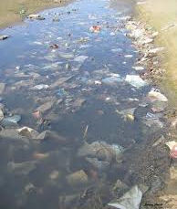
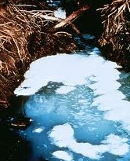
Yeryüzündeki suların çok büyük bir kısmı birbiriyle bağlantı halinde olduğundan herhangi bir bölgedeki değişim ve birikim başka bölgelerde de etkisini gösterebilir.
İnsanların içme, kullanma, endüstri ve tarımsal sulama gibi gereksinmeleri karşıladıktan sonra su nitelik değişimlerine yani kirlenmeye uğramaktadır.

Slide 35
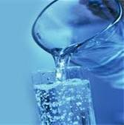
Suyun Fiziksel Özellikleri
Su renksiz ve kokusuzdur. Fakat Fe, Mn ve Cr gibi metaller suyun renkli görünmesine neden olur.
Suyun kokusu ve tadının kaynağı sularda çözünen inorganik ve organik maddeler ile mikroorganizmalardır. İçme sularında koku istenmez. Genellikle amonyak, sülfürler siyanürler, fenoller, serbest klor, petrol atıkları, bitki ve hayvan atıkları suda kokuya neden olur.
İçme sularında bulanıklık istenmez,
berrak olması istenir.
Suyun +4°C’de ki yoğunluğu 1 g/mL’dir.

Slide 36
Suyun Kimyasal Özellikleri
Doğal suların pH değerleri içerdikleri maddelere göre değişir. Normalde suların pH sı genellikle 6,5 – 7,5 arasında değişir. İçme sularında suyun pH derecesinin 7-8 arasında, genellikle de 8’ yakın olması tercih edilmelidir. Asit yağmurlarında pH’nın 2,3 e kadar düştüğü görülmüştür.
Sularda ana bileşen olarak Ca⁺², Na⁺; Mg⁺²; K⁺, Cl⁻, SO₄⁻², HCO₃⁻ iyonları bulunur.
Sularda Mg⁺² ve Ca⁺² iyonları sertliğe neden olan iyonlardır.

Slide 37
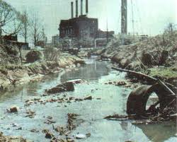
Su Kirliliği
Sulara çeşitli kirletici etmenlerin katılmasıyla birlikte doğal olmayan bir şekilde fiziksel, kimyasal ve biyolojik değişiklikler meydana gelmektedir.

Slide 38
Organik kirleticiler: Sulardaki çözünmüş oksijeni tüketerek kirlenmeye sebep olan maddelerdir. Bunlar daha çok ev, hayvan, mezbaha, dericilik, et paketleme atıkları ile gıda ve kağıt fabrikaları atıklarından sulara karışırlar ve durgun suların dibinde toplanırlar. Buna sedimantasyon denir.
Sudaki bitki ve hayvanların yaşayabilmesi için sulardaki oksijen derişiminin belirli bir düzeyde olması gerekir. Oksijen derişimi düşüklüğünden en çok omurgalılar (balıklar), ondan sonra omurgasızlar, en az da bakteriler etkilenir.

Slide 39
Hastalık Yapıcı Mikroorganizmalar (patojenler):
Patojenler, içme ve kullanma sularına başlıca kanalizasyon sularının temasıyla karışır. Ayrıca ürünlerin kanalizasyon sularıyla sulanmasıyla da bulaşır. Su patojenik (hastalık yapan) mikroorganizmalar için iyi bir taşıyıcıdır. Tifo, kolera, dizanteri, çocuk felci, sarılık gibi salgın hastalıkların mikropları sularla taşınır ve yayılır. Bu nedenle kullanılan suların kalitesinin bakteriyolojik yönden sık sık kontrol edilmesi gerekir. Herhangi bir yerden şehir suyuna karışan lağım suları kısa zamanda dağılır ve salgın hastalıkların meydana gelmesine sebep olur.

Slide 40
Şehir sularının kontrolü için her patojenin ayrı ayrı aranması yerine, onların varlığını gösteren indikatör bir bakteri olan koli bakterisi (basili) aranır. Koli bakterisinin tespiti oldukça kolay ve kesindir. Öteki bakterilerin aranması asgari 24 saat sürer ve bu süre içinde de bakteriler büyük ölçüde yayılmış olur.
Koli bakterileri insan sindirim sisteminde yaşar ve çoğalırlar. Bir insandan her gün milyarlarca koli basili lağım sularına karışır. Bir su kaynağında koli basilinin bulunması, o suyun lağım sularıyla kirlendiğini gösterir.

Slide 41
Sentetik Organik Kirleticiler:
Bunlar da suları büyük ölçüde kirletirler. Üretimleri her yıl biraz daha arttığından ve çevrede kolay parçalanmadıklarından, sadece sularda değil, genel olarak çevrede ciddi birer sorun haline gelmişlerdir.
Bazıları suya kötü renk, koku ve tat verirler. Bu durum o suda yetişen balık türlerini büyük ölçüde ve olumsuz yönde etkiler.
Bazıları (petrol atıkları, pestisitler gibi) çok düşük derişimlerde bile akuatik hayat için son derecede zararlıdır.

Slide 42
Sentetik Organik Kirleticiler:
Bunlar da suları büyük ölçüde kirletirler. Üretimleri her yıl biraz daha arttığından ve çevrede kolay parçalanmadıklarından, sadece sularda değil, genel olarak çevrede ciddi birer sorun haline gelmişlerdir.
Bazıları suya kötü renk, koku ve tat verirler. Bu durum o suda yetişen balık türlerini büyük ölçüde ve olumsuz yönde etkiler.
Bazıları (petrol atıkları, pestisitler gibi) çok düşük derişimlerde bile akuatik hayat için son derecede zararlıdır.

Slide 43
Bitkilerin Anormal Büyümesine Neden Olan Kirleticiler:
Su bitkileri de dâhil, bitkilerin gelişmeleri için çeşitli elementlere (15-20 kadar) ihtiyaç vardır. Bunlardan özellikle azot ve fosforca zengin sularda su bitkileri aşırı miktarda çoğalır. Buna ötrofikasyon denir.
Ötrofikasyon, kirlenmemiş doğal sularda da görülür. İnsan faaliyetleriyle sulara bol miktarda besin girmesi sonucu bitkiler (akuatik ekosistem) daha iyi gelişir. Ancak bu gelişme bir yerden sonra zararlı olmağa başlar. Çünkü sulardaki çözünmüş oksijen derişimi azalır. Bu da hayvanların ölmelerine sebep olur. Bununla da kalmaz, böyle sulardan etrafa pis kokular yayılır.

Slide 44
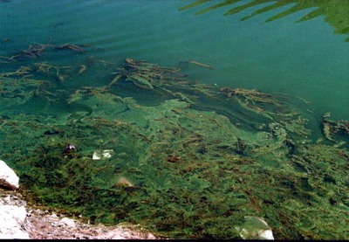
Ötrofikasyon neticesi aşırı yosunlaşmış bir su kaynağı

Slide 45
İnorganik Kirleticiler:
İnorganik madde atıkları da sulan önemli ölçüde kirletir. Bunların sudaki etkileri başlıca üç gruba ayrılır:
1) Asitliğin artması
2) Tuzluluğun artması
3) Toksikliğin (zehirliliğin) artması
Bu atıklar başlıca:
a) Tuzlar b) Metaller
c) Mineral asitler d) Mineraller’dir.

Slide 46
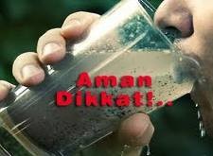

Önemli inorganik kirleticilerden biri arsenik (As).tir

Slide 47
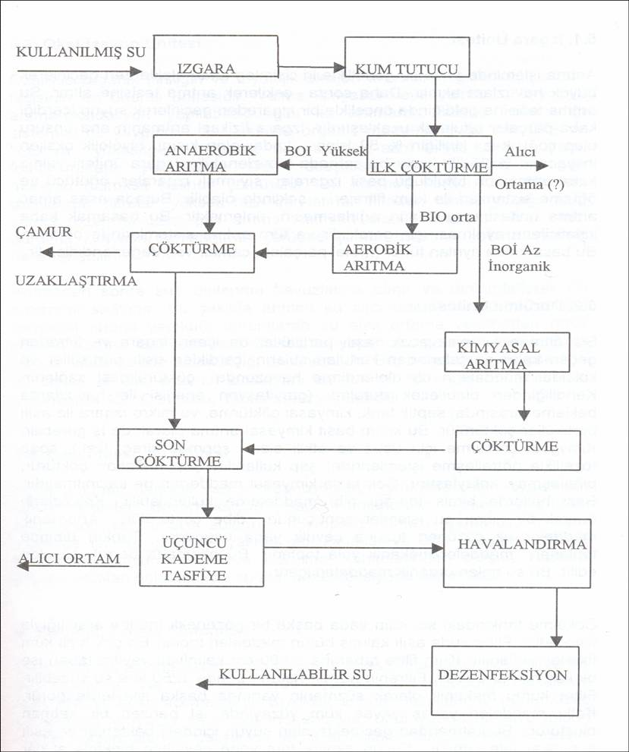
Suların Arıtılması
Yerleşim merkezlerinde insanların kullanacağı suların arıtılması ve düzenli olarak kontrolü topluma sunulan temel çevre saüşlığı hizmetleri arasındadır
Arıtma işlemi 3 aşamada yapılır, Bunlar; fiziksel arıtma, kimyasal arıtma ve dezenfeksiyon (biyolojik arıtma) olarak sıralanabilir.
Fiziksel arıtma, Arıtma işleminde öncelikle atık suların ızgaralardan geçirilerek iri tanecikler tutulur. Kirliliğin % 50 sine yakın kısmı ve BOİ değerinin % 25 lik kısmı bu safhada temizlenir. Geçirilen suda asılı partiküller de bulunur. Bunlar durulma havuzlarında bekletilerek kendiliğinden çökmesi beklenir. Su kum filtreden geçirilerek asılı maddelerin tutulması sağlanır.
Suyun içinde kalan organik maddeler kimyasal veya biyolojik olarak yükseltgenir.

Slide 48
İçme ve kullanma sularının dezenfeksiyonu
Fiziksel ve kimyasal yöntemlerle hastalık yapıcı bakterilerden arındırma işlemlerine dezenfeksiyon denilmektedir. Filtrasyon ve diğer fiziksel arıtım işlemleri suyu ancak %95-99.5 oranında temizleyebilmektedir. Bu nedenle sular etkin bir dezenfektan ile dezenfeksiyona tabi tutulmalıdır. Bu yöntemle, suda bulunan ve hastalık yapan (patojen) tüm organizmalar ile parazitler ortadan kaldırılır. Dezenfektanlar suda bulunan patojen mikroorganizmalar üzerinde bakteri öldürücü , bakterilerin hareketini engelleyici bir etki gösterirler. Suyun dezenfeksiyonunda klor, kireç kaymağı, kloraminler, klordioksit, çamaşır suyu, iyot, potasyum permanganat, ozon ve ultraviyole ışınlar kullanılır.
1-Klor: Dezenfektan maddeler arasında, özellikle ucuzluğu ve uygulama kolaylığı ile sonuçlarının denetlenmesi yönünden en uygun olan bir dezenfektandır. Klor, gaz halinde doğrudan doğruya yada klor tableti şeklinde kullanılır. Klor gazı bir litre suda yaklaşık 1 mg bulunacak şekilde hesaplanmalıdır. Eğer su fazla kirli değilse, bu taktirde suyun litresinde 0,2 mg serbest klor kalır ki bu seviye de dezenfeksiyon için yeterlidir. Klorun, dezenfektan etki gösterebilmesi için su ile en az 30 dakika temas etmesi gerekir.

Slide 49
2- Kireç kaymağı: Klor gazı kadar etkindir. Ayrıca, toz halinde olması nedeni ile kolayca depo edilebilir gibi bir üstünlüğü söz konusudur. Kireç kaymağında %25 oranında aktif klor bulunacağı kabul edilerek 40 gram kireç kaymağı (yani 10 gram aktif klor) bir litre suyla karıştırılır ve artık maddelerin çökelmesi için 20 dakika beklenir. Çökeltinin üst kısmındaki sıvı ayrı bir kaba alınır. Hazırlanan bu sıvıdan (%1 lik ana solüsyon) bir litre suya üç damla damlatılır ve 30 dakika beklenirse, su dezenfekte edilmiş olarak içmeye ve kullanmaya hazır hale gelir.
3-Kloraminler: Klora göre daha yavaş etki gösteren ama suda daha uzun süre kalabilen bu bileşikler, günümüzde özel örneğin, sıcak iklim bölgelerinde yada suyun uzak yerlerden getirilmesi durumlarında kullanılmaktadır.

Slide 50
4-Klor dioksit (ClO₂): Son yıllarda gelişmiş ülkelerde suyun dezenfeksiyonu amacıyla kullanımı giderek artan bu madde güçlü bir oksitleyicidir ve koku giderici etkisi fazladır. Dezenfeksiyonun yapılacağı yere konulan bir jeneratör aracılığıyla, sıvı sodyum klorür ve hidroklorük asidin birleştirilmesiyle açığa çıkan bu madde sadece sıvı halde kullanılır. Suyun pH’sı ne kadar yüksek olursa olsun, sudaki alglerin ve kirlenmenin giderilmesinde çok etkilidir. Klor’dan farklı olarak suda ne trihalometan bileşiklerinin oluşmasına ne de amonyak türevleriyle reaksiyona girmediğinden kloraminlerin oluşmasına yol açmaz. Üstelik klor gazıyla birlikte kullanılırsa trihalometan bileşikleri daha düşük oranda oluşur. Bakterisit ve virüsit etkisi klor gazından fazladır. Suyun hoş olmayan rengini ve tadını giderdiği gibi, sudaki toprak, balık yada küf kokusunu da giderir. Suda çözünmüş halde bulunabilen mangan ve demirin çökelmesini sağlar.
5-Hipoklorit: Diğer dezenfektanların bulunmadığı özel durumlarda seyrek olarak kullanılır. Dezenfeksiyon amacı ile kullanılırken çok fazla miktarına ihtiyaç duyulacağından depolanması oldukça zordur. Üstelik zamanla aktif klor yoğunluğu azalır. Tek üstünlüğü, toksik gazların sızması sorunu olmayışıdır.

Slide 51
6-İyot: Yine zorunlu durumlarda kullanılabilecek dezenfektanlardandır. Yüzde 2’lik tentürdiyodun 2 damlası 1 litre suya karıştırılırsa 30 dakika içinde yeterli bir dezenfeksiyon sağlanır. Suda fazla miktarda organik madde varsa, litreye 3 hatta 4 damla katılabilir.
7-Potasyum permanganat: Bu dezenfektan da çamaşır suyu ve iyot gibi ancak zorunlu durumlarda dezenfeksiyon amacıyla kullanılabilir. Kullanıldığı kapta leke oluşturur ve 500 miligramdan fazla kullanılırsa suyun rengini de değiştirir. Oysa ki, suyun litresine 500 miligram potasyum permanganatın, kolera vibriyonu dışındaki patojen mikroorganizmalara etkisi kuşkuludur.
8-Ultraviyole (morötesi) ışınlar: 200-300 nanometre dalga boyundaki ultraviyole ışınların dezenfeksiyon etkisi yüksektir. Eğer dezenfekte edilecek suyun derinliği fazla değilse ve berraksa, yani bulanık değilse ve renk değişikliği yoksa, içinde demir de bulunmuyorsa ultraviyole ışınlarla suda bulunan aktif ve spor yapan tüm mikroorganizmalar ya ölürler yada bir daha çoğalamayacak duruma gelirler. Maliyetinin pahalı olması nedeni ile küçük çapta dezenfeksiyon işlemlerinde kullanılır. Civa lambası uyarıldığında yayılan UV-C ışığı (254 nm) uygulanarak akan su dezenfekte edilir.

Slide 52
9-Ozon: Ozon klor gazından daha kuvvetli bir dezenfektandır. Ozon yüksek 15000 voltluk elektriğin kuru havaya uygulanması ile elde edilir. Buradan elde edilen ozon gazı sudan geçirilerek suda çözünür. K_{H}=1,3.10⁻² mol /L.at dır. Optimum şartlarda bu şekilde havanın oksijeninin % 6 sı ozona dönüştürülür.
3O_{2(g)→} 2O₃ _{(g)}
Kuvvetli bir yükseltgen ve bakteri yok edici etkiye sahip olan bir maddedir . Bu etkisinden yararlanılarak suların dezenfeksiyonunda güvenilir olarak kullanılır. Ancak, maliyeti klor ve klor bileşiklerine göre çok yüksektir. Bu nedenle çok gelişmiş ülkelerde yada özel durumlarda küçük çapta kullanılabilmektedir. Sadece suyu dezenfekte etmekle kalmaz, suyun tadını ve rengini de düzeltir. Suyun metre küpünde 400 miligram yada litre de 0.4 miligram ozonla 4 dakikada etkin bir dezenfeksiyon sağlanır. Ozonun kalıntısı olmamasına rağmen üretiminin daha pahalıya mal olması nedeniyle yaygın olarak kullanılmaz.

Slide 53
Çevre Sağlığını Etkileyen
Fiziki Çevre Faktörleri
Hava ve Hava Kirliliği
Bölüm IV

Slide 54
Fiziki Çevre Faktörleri
HAVA
Sağlıklı bir yaşam için solunan havanın temiz olması gerekir. Çünkü havanın kirli olması birçok hastalığın kaynağıdır. Yapılan araştırmalar kanser vakalarının yaklaşık %10’nun hava kirliliği ile ilişkilendirilebileceğini göstermektedir.
Havada normal koşullarda %78 azot, %21 oksijen ve %1 oranında argon, karbondioksit, neon, helyum gibi gazlar ve %1-3 oranında nem bulunmaktadır. Havadaki nem ve yağışların oluşması, içerdiği su oranı ile ilgilidir.
Bu maddelerin oranındaki değişme veya havaya başka maddelerin yoğun biçimde karışması hava kirliliğine neden olmaktadır.

Slide 55
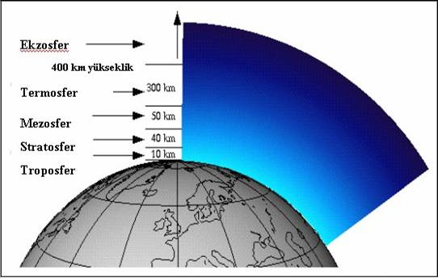
Atmosferin Ana bölgelerinden biri olarak hava tabakası;
Hava yeryüzünden itibaren 10 km yukarıya kadar ki bölgede (troposfer) bulunur.

Slide 56
HAVANIN içeriğinin ayrıntsı???
- Kuru havanın bileşenleri % hacim ;
ana bileşenler
N₂ : % 78,08 O₂ : % 20,95
- İkincil bileşenler ;
Ar : % 0,934 CO₂ : % 0,035
- Asal Gazlar ;
Ne : % 1,818 x 10⁻³ Xe : % 8,7 x 10⁻⁶
Kr: % 1,14 x 10⁻⁴ He : % 5,24 x 10⁻⁴
Havadaki gaz oranlarının değişmesi sonucunda küresel ısınma, hava kirliliği gibi olumsuzluklar görülür. Özellikle endüstrisi gelişmiş toplumlarda, endüstri tesislerinin yoğun olduğu yerleşim merkezlerinde çeşitli nedenlerle kirlenmektedir.

Slide 57
Hava Kirliliği
İnsanların faaliyetleri sonucu meydana gelen üretim ve tüketim faaliyetleri sırasında ortaya çıkan atıklarla hava tabakası kirlenerek, yeryüzündeki canlı hayatını tehdit eder bir konuma gelir. Yeryüzündeki canlı hayatın sürmesi için vazgeçilmez bir yere ve öneme sahip olan hava tüm hayatı etkileyecek biçimde endüstriyel artıklarla değişik yollardan kirlenmektedir. Bu kirlenme ilk kez 1940-1950’li yıllarda gelişen sanayileşmenin bir sonucu olarak dünyanın çeşitli şehirlerinde havanın aşırı kirlenmesiyle görülmeye başlandı.
İşte bundan dolayı “insanlar tarafından atmosfere karıştırılan yabancı maddelerle hava bileşiminin bozulmasına” hava kirliliği denildi.
Dünya Sağlık Örgütü’ne göre: “Hava kirliliği, canlıların sağlığını olumsuz yönden etkileyen veya maddî zararlar meydana getiren havadaki yabancı maddelerin, normalin üzerindeki yoğunluğudur.”

Slide 58
Sanayileşme ile büyük hız kazanan hava kirlenmesi özellikle büyük kentlerin çevresinde yoğunlaşmaktadır. Çünkü büyük kentler ve onların çevresinde yoğunlaşan üretim ve tüketim faaliyetleriyle artıklar hızla çoğalıyor. Ayrıca egzoz gazları, trafik tıkanıklıkları ve gürültü de hayatın kalitesini hızla düşürmektedir.
Havanın gaz halinde ve sürekli hareket içinde olması rüzgarlarla kirlenmeyi yeryüzü ölçüsünde yaygınlaştırıyor. Bu bağlamda en çok zararı ise ormanlara veriyor. Büyük kentlerde alt yapı yatırımlarının hazır olması, deniz, hava ve kara yolu ulaşımının kolaylığı yatırımların büyük kentlerin çevresinde yoğunlaşmasına yol açıyor. İşgücü ve pazar açısından çok uygun olan büyük kentler, üretim ve tüketim faaliyetlerinin en yoğun olduğu yörelerdir. Bu yoğunluk, hava kirlenmesinin büyük kentlerde ileri boyutlara ulaşmasına neden olmaktadır.

Slide 59
HAVA KİRLİLİĞİ
Havanın canllıların yaşamını ve sağlığını olumsuz yönde etkileyesek şekilde içeriğindeki gaz bileşiminin tür ve oranlarının değişmesine Hava Kirliliği adı verilir.
Hava kirliliğinin en önemli sonuçları arasında;
Asit yağmurlarının oluşması
Küresel ısınma
Ozon tabakasının incelmesi sayılabilir.
Günümüzde hava kirliliğinin çevre sağlığını etkileyecek boyutta artmasının en önemli sebebi FOSİL YAKITLARın kullanımının artmış olmasıdır.

Slide 60
Fosil Yakıtların Sorumsuzca Kullanımı ve Asit yağmurlarının Oluşumu
Küresel ısınmaya karşı alınacak önlemleri içeren uluslararası Kyoto Sözleşmesi, 16 şubat 2005'te yürürlüğe girmiştir. Japonya'nın eski imparatorluk başkenti Kyoto'da Nisan 1997'de imzalanan ve şimdiye kadar 140 ülke tarafından onaylanan Uluslararası Kyoto iklim sözleşmesi başta petrol olmak üzere fosil yakıtların kullanımına kısıtlama getirilmesini gerektirmektedir. Birleşmiş Milletler'e göre, atmosferdeki karbondioksitin yüzde 80'i, fosil enerji kaynaklarının ulaşım, ısınma ve sanayi alanlarında kullanılmasından kaynaklanmaktadır.
Kömür, petrol ve doğalgaz dünyanın bugünkü enerji ihtiyacının büyük bir çoğunluğunu karşılamaktadır. Yapılarında karbon ve hidrojen elementlerini bulunduran bu fosil yakıtlar, uzun süreçler içerisinde oluşmakta fakat çok çabuk tüketilmektedir. Dünyanın belirli bölgelerinde toplanmış bu yakıtların günümüz teknolojisiyle ¾'ünün yarısının çıkarılması imkansız; diğer yarısının ise çıkarılması teknik olarak çok pahalıdır. Bu da fosil yakıtları yenilenemeyen ve sınırlı yakıtlar sınıfına sokmaktadır.

Slide 61
Asit Yağmurlarının Oluşumu
Hava kirliliğininen önemli sebeplerinden birisi sanayi ve teknolojilerimizin bir sonucu olan asit yağmurlarıdır. Uzmanların bildirdiklerine göre asit yağmurlarının kaynağı sanayi kuruluşlarıdır. Özellikle termik santrallerin bacalarından çıkan dumanların içinde bol miktarda kükürtdioksit ve azot oksit gibi gazlar bulunmaktadır. Bunlar atmosferdeki nem ile birleşince yakıcı asitlere (sülfirik asit, nitrik asit vb.) dönüşmekte kar, yağmur, sis yağışlarıyla da yeryüzüne ulaşmaktadır. İşte bunlara asit yağmuru deniliyor.
Asit yağmurları, fosil yakıt atıklarının doğal su döngüsüne karışmasıyla oluşur. Kömür ve petrol gibi fosil yakıtların yakılması sonucu atmosferde kükürt ve azot içeren gazlar birikir. Bu gazlar havadaki su buharıyla birleşince bir kimyasal tepkime meydana gelir. Bu tepkime sonucunda sülfürik asit ve nitrik asit damlaları oluşur.
Güneş ışığı bu tepkimelerin hızını artırır. Yeryüzündeki sular Güneş’in etkisiyle ısınınca, bunların bir kısmı buharlaşarak yükselir ve atmosfere karışır. Böylece yükselen nemli havadaki su buharı yoğunlaşarak yeniden sıvı durumuna geçer. Bunlar da bulutları oluşturur. Sonuçta oluşan, çok miktarda kükürt ve azot içeren bu tip yağmurlara “asit yağmurları”denir. Atmosferdeki asit, yalnızca yağmurlarla değil, kar, sis, havadaki gazlar ve tanecikler yoluyla da yeryüzüne iner.

Slide 62
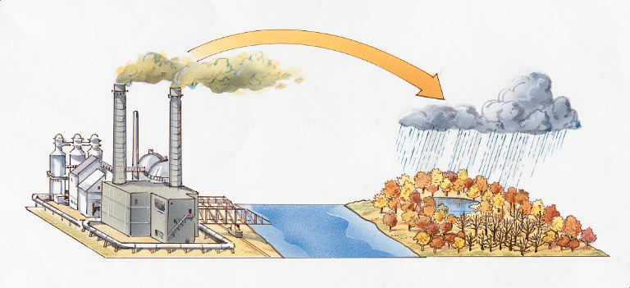
Asit yağmurları

Slide 63
Asit Yağmurları ve Çevreye Verdiği Zararlar
Asit yağmurları, göller ve nehirler gibi sular dünyasına düştüğünde bunların asitlik derecesini arttırır. Balıklar sudaki asitlik değişimine çok duyarlı oldukları için böyle sularda yaşayamazlar. Gerçekten de, Baltık ülkelerindeki göller İngiltere’deki ağır sanayi bölgelerinden kaynaklanan asit yağmurları ile asitleşmiş ve bu göllerde birçok balık türü ortadan kalkmıştır.
Asit yağmurları hayvanlar ve bitkiler gibi canlı varlıklara zarar vermekle kalmaz, taşınmaz kültür varlıklarını da olumsuz yönde etkiler. Örneğin, kent içi ya da kent dışındaki tarihî binalar, açık hava müzeleri, binlerce yıllık antik kentlere ait yapılar veya Nemrut dağında olduğu gibi taş anıtlar asit yağmurlarıyla yıpranmakta ve dağılmaktadır. Asit yağmurları bitki toplumlarının, örneğin geniş ormanların toprak üstü kısımlarında yakıcı zararlar oluşturduğu gibi, toprakların yapısını da bozmakta, toprak içindeki bitki köklerinin hastalanmasına ve toprağa can veren mikroorganizmaların ölmesine neden olmaktadırlar.

Slide 64
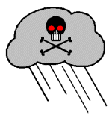
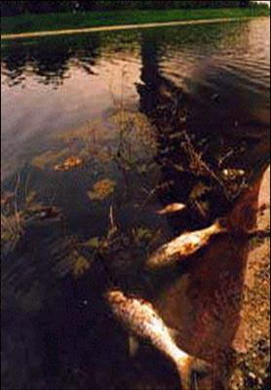
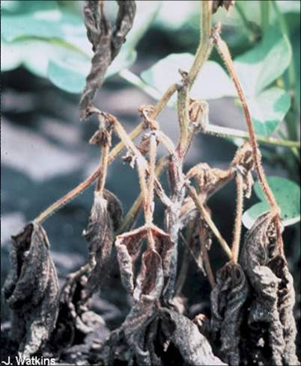
Asit Yağmurlarının Ormanlara ve Göllere etkileri
Notes:
But, because of pollution, some rain can be harmful to us and our environment.

Slide 65
Asit Yağmurlarının Oluşmasını Engellemek İçin Yapılabilecekler
Sanayide fosil yakıtlar yerine kükürt ve azot içermeyen doğalgaz, güneş enerjisi, jeotermal enerji tercih edilmeli
Yeşil alanlar artırılmalı ve orman yangınları engellenmelidir
Toplu taşıma araçları yaygınlaştırılmalı
Kalorisi düşük olan ve havayı daha çok kirleten kaçak kömür kullanımı engellenmeli
Sanayi tesislerinin bacalarına filtre takılması sağlanmalı
Her yıl bacalar ve soba boruları temizlenmeli

Slide 66
Küresel ısınma
İnsanlar tarafından atmosfere salınan gazların sera etkisi yaratması sonucunda dünya yüzeyinde sıcaklığın artmasına küresel ısınma denir.
Daha ayrıntılı açıklamak gerekirse dünyanın yüzeyi güneş ışınları tarafından ısıtılıyor. Dünya bu ışınları tekrar atmosfere yansıtıyor ama bazı ışınlar su buharı, karbondioksit ve metan gazının dünyanın üzerinde oluşturduğu doğal bir örtü tarafından tutuluyor. Bu da yeryüzünün yeterince sıcak kalmasını sağlıyor.
Ama son dönemlerde fosil yakıtların yakılması, ormansızlaşma, hızlı nüfus artışı ve toplumlardaki tüketim eğiliminin artması gibi nedenlerle karbondioksit, metan ve diazot monoksit gazların atmosferdeki yığılması artış gösterdi. Bilim adamlarına göre, bu artış küresel ısınmaya neden oluyor.
1860’tan günümüze kadar tutulan kayıtlar, ortalama küresel sıcaklığın 0.5 ila 0.8 derece kadar artığını gösteriyor.
Bilim adamları son 50 yıldaki sıcaklık artışının insan hayatı üzerinde fark edilebilir etkileri olduğu görüşündedir.

Slide 67
Peki bu sıcaklık artışı yani küresel ısınma nelere yol açıyor, hayatımızı nasıl etkiliyor?
Dünya iklim sisteminde değişikliklere neden olan küresel ısınmanın etkileri en yüksek zirvelerden, okyanus derinliklerine, ekvatordan kutuplara kadar dünyanın her yerinde hissediliyor.
Küresel ısınmaya bağlı olarak dünyanın bazı bölgelerinde kasırgalar, seller ve taşkınların şiddeti ve sıklığı artarken bazı bölgelerde uzun süreli, şiddetli kuraklıklar ve çölleşme etkili oluyor.
Kışın sıcaklıklar artıyor, ilk bahar erken geliyor, sonbahar gecikiyor, hayvanların göç dönemleri değişiyor. Yani iklimler değişiyor.
İşte bu değişikliklere dayanamayan bitki ve hayvan türleri de ya azalıyor ya da tamamen yok oluyor.

Slide 68
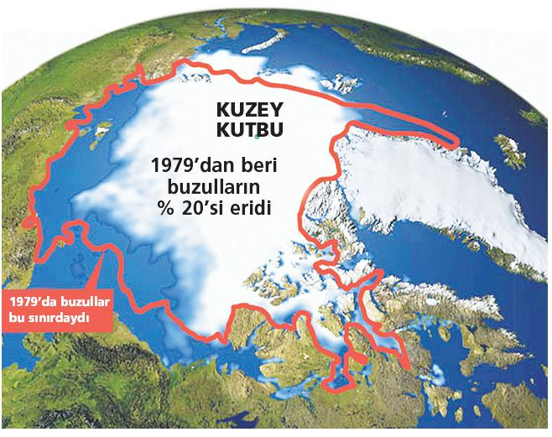
Kutuplardaki buzullar eriyor, deniz suyu seviyesi yükseliyor ve kıyı kesimlerde toprak kayıpları artıyor.Örneğin 1960’ların sonlarından bu yana Kuzey Yarıküre’de kar örtüsünde yüzde 10’luk bir azalma oldu. 20’inci yüzyıl boyunca deniz seviyelerinde de 10-25 cm arasında bir artış olduğu saptandı.

Slide 69
Hava koşullarının uzun bir zaman kesiti içinde ortalama durumu iklim olarak tanımlanır.
Dünya son bir milyar yıl içinde yaklaşık iki yüz elli milyon yıl süren sıcak dönemler ve bunların ardından gelen dört büyük soğuk dönem geçirmiştir. Dünya yaklaşık elli milyon yıl önce soğuk bir döneme daha girmiş, bu dönemde yüz bin yılda bir on bin yıl süreyle görülen sıcak dönemlerin haricinde soğuma eğilimi göstermiştir. Şu an bu sıcak dönemlerden biri yaşanmaktadır. Dört bin yıl önce başlayan sıcaklık düşüşleri sonucunda Dünya'nın soğuma eğiliminin artması beklenmekteydi fakat bu artış son yüz elli yıldır gerçekleşmemiştir.

Slide 70
Küresel Isınmanın Nedenleri
Doğal ve yapay nedenler olmak üzere 2 bölümde incelenebilinir.
A)Doğal nedenler
1-Güneşin Etkisi:
ESA bilim adamlarından Paal Brekke; iklim bilimcilerinin uzun süredir Güneş beneklerinin 11 yıllık döngüsel hareketini ve Güneş'in yüzyıllık süreçler içinde parlaklık değişimini incelediklerini belirtmiştir. Bunun sonucunda Güneş'in manyetik alanı ve protonlar ile elektronlar biçiminde ortaya çıkan güneş rüzgarının, Güneş sisteminde kozmik ışımalara karşı bir kalkan görevinde olduğu açıklanmaktadır. Güneş'in değişken aktivitesiyle zayıflayabilen bu kalkan, kozmik ışımaları geçirmektedir. Kozmik ışımaların fazla olması bulutlanmayı arttırmakta, Güneş'ten gelen radyasyon oranını değiştirerek küresel sıcaklık artışına neden olmaktadır.

Slide 71
2-Dünya'nın Presizyon Hareketi:
1930 yılında Sırp bilim adamı Milutin MİLANKOVİÇ Dünya'nın Güneş çevresindeki yörüngesinin her doksan beş bin yılda biraz daha basıklaştığını göstermiştir. Bunun dışında her kırk bir bin yılda Dünya'nın ekseninde doğrusal bir kayma ve her yirmi üç bin yılda dairesel bir sapma bulunduğunu belirtmiştir. Günümüz bilim adamlarının bir çoğu Dünya'nın bu hareketlerinden dolayı zaman zaman soğuk dönemler yaşadığını ve bu soğuk dönemler içindeyse yüz bin yıllık periyotlarda on bin yıl süreyle sıcak dönemler geçirdiğini bildirmektedir. Bu da Dünya'nın doğal ısınmasının bir nedenini oluşturmaktadır.
3-El Nino'nun Etkisi:
"Güney salınımı sıcak olayı" olararak tanımlanabilecek El Niño hareketi, 1990-1998 yıllarında tropikal doğu Pasifik Okyanusu'nda deniz yüzeyi sıcaklıklarının normalden 2-5º daha yüksek olmasına neden olmuştur. Özellikle 1997 ve 1998 yıllarındaki rekor düzeyde yüzey sıcaklıklarının oluşmasında, 1997-1998 kuvvetli El Niño olaylarının etkisinin önemli olduğu kabul edilmektedir. 1998'deki çok kuvvetli El Niño bu yılın küresel rekor ısınmasına katkıda bulunan ana etmen olarak değerlendirilebilir.

Slide 72
B)Yapay nedenler
1-Fosil Yakıtlar:
Kömür, petrol ve doğalgaz dünyanın bugünkü enerji ihtiyacının büyük bir çoğunluğunu karşılamaktadır. Yapılarında karbon ve hidrojen elementlerini bulunduran bu fosil yakıtlar, uzun süreçler içerisinde oluşmakta fakat çok çabuk tüketilmektedir. Dünyanın belirli bölgelerinde toplanmış bu yakıtların günümüz teknolojisiyle ¾'ünün yarısının çıkarılması imkansız; diğer yarısının ise çıkarılması teknik olarak çok pahalıdır. Bu da fosil yakıtları yenilenemeyen ve sınırlı yakıtlar sınıfına sokmaktadır.
2- Sera etkisi :atmosferde oluşan sera gazlarının etkisi sonucu atmosfer ve yerküre sıcaklığının artmasına denir.
Karbondioksit (CO2)
Metan (CH4)
Azotoksit ve Su Buharı
Kloroflorokarbonlar (CFCs )
Ozon
Smog

Slide 73
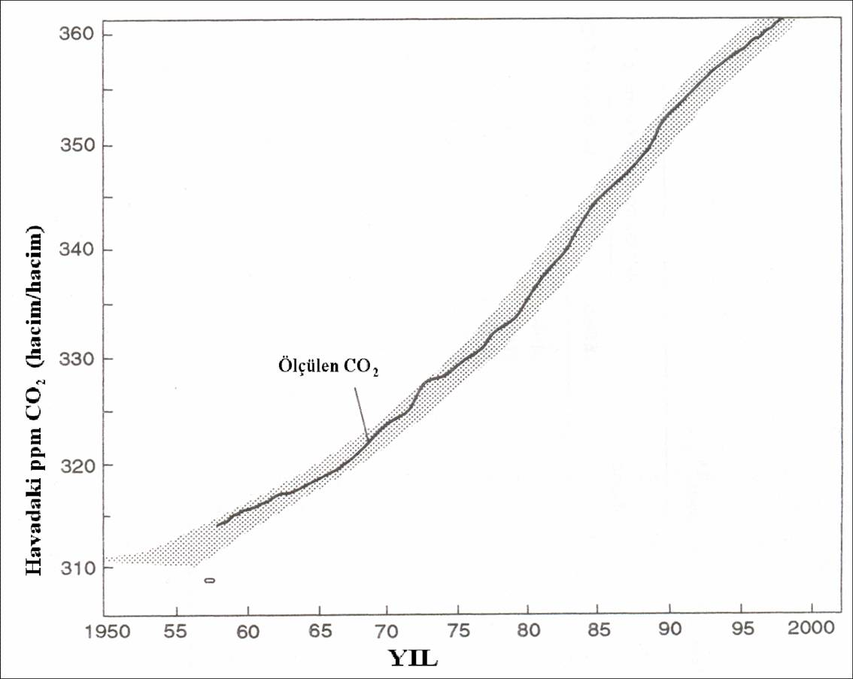
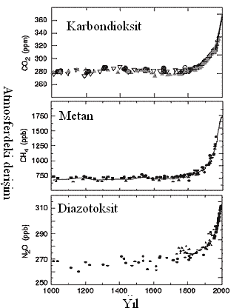
Son 50 yılda havadakiCO₂ derişimi değişikliği ve diğer bazı sera gazlarındaki değişiklikler

Slide 74
Sera etkisi nedir???
Kömür, doğalgaz ve fuel gibi fosil yakıtlar, yüksek basınç altında oluşmuş ve karbondioksit içeriği bakımından çok zengin organik maddelerdir. Bu yakıtların kullanımı sonucunda açığa çıkan CO2 gazı, atmosfere karışır.
Normalde karbon döngüsünün bir parçası olan bu olay, fosil yakıtların kullanımının artması ile atmosferdeki CO2 miktarının normalden yüksek seviyelere çıkmasına neden olur. Havanın başlıca iki bileşeni olan oksijen ve azot gazları, güneşin gözle görülebilen dalga boylu ışınlarını yansıtır ve morötesi ışımaların bir kısmını da absorblar (soğurur). Dünya yüzeyine ulaşabilen güneş ışınları, yeryüzü tarafından soğurularak ısıya dönüştürülür. Bu ısı, yeryüzündeki atomların titreşimine ve kızılötesi ışıma yapmalarına neden olur.

Slide 75
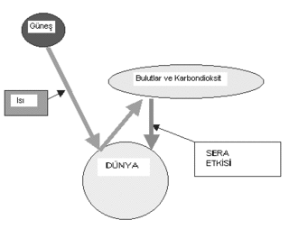
Sera etkisi nedir???
Bu kızılötesi ışımalar, oksijen veya azot gazı tarafından soğurulmaz. Ancak havada bulunan CO2 ve CFC (kloroflorokarbon) gazları, kızılötesi ışımaların bir kısmını soğurarak, atmosferden dışarı çıkmalarını engeller. Bu soğurma olayı, atmosferin ısınmasına yol açar. Bunun sonucunda dünya, güneşin altına park edilmiş bir arabanın içi gibi ısınır. İşte bu etkiye, "sera etkisi" adı verilir.

Slide 76
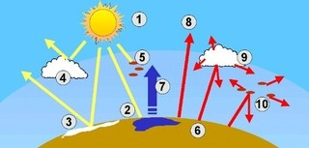
Sera etkisi dünya yüzeyinin ortalama sıcaklığını değiştireceği için, uzun vadede iklimlerde değişiklikler, buzulların erimesi, mevsimlerin kayması ve tarım alanlarının verimsizleşmesi gibi çok ciddi sorunlara neden olabilir. Uzun dönemde, yeryüzünün, güneşten aldığı enerji kadar enerjiyi uzaya vermesi gerekir.

Slide 77
Güneş enerjisi yeryüzüne kısa dalga boylu radyasyon olarak ulaşır. Gelen radyasyonun bir bölümü, yeryüzünün yüzeyi ve atmosfer tarafından geri yansıtılır. Ama bunun büyük bölümü, atmosferden geçerek yeryüzünü ısıtır. Yeryüzü bu enerjiden, uzun dalga boylu, kızılötesi radyasyonla kurtulur.
Gezegenimizin yüzeyi tarafından yukarıya salınan kızılötesi radyasyonun büyük bölümü atmosferdeki su buharı, karbondioksit ve doğal olarak oluşan diğer “sera gazları” tarafından emilir. Bu gazlar enerjinin, yeryüzünden geldiği gibi doğrudan uzaya geçmesini engeller.Birbiriyle etkileşimli birçok süreç (radyasyon, hava akımları, buharlaşma, bulut oluşumu ve yağmur dahil) enerjiyi atmosferin daha üst tabakalarına taşır ve enerji oradan uzaya aktarılır. Bu daha yavaş ve dolaylı süreç bizim için bir şanstır; çünkü yeryüzünün yüzeyi enerjiyi uzaya hiç engelsiz gönderebilseydi, o zaman yeryüzü soğuk ve yaşamsız bir yer, Mars gibi çıplak ve ıssız bir gezegen olurdu.

Slide 78
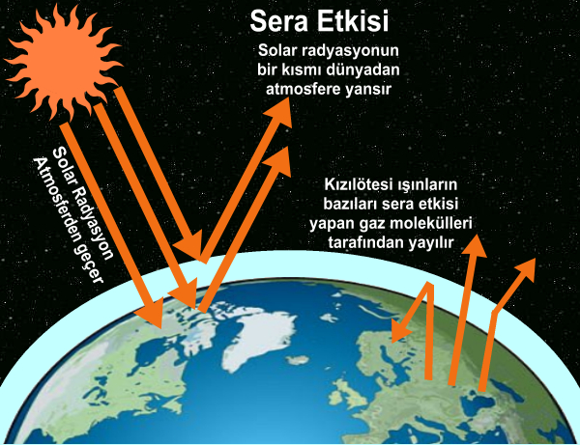
Atmosferdeki gazların gelen güneş ışınımına karşı geçirgen, buna karşılık geri salınan uzun dalgalı yer ışınımına karşı çok daha az geçirgen olması nedeniyle Yerküre’nin beklenenden daha fazla ısınmasını sağlayan ve ısı dengesini düzenleyen bu doğal süreç sera etkisi olarak adlandırılmaktadır

Slide 79
Kyoto Sözleşmesi
Küresel ısınmaya karşı alınacak önlemleri içeren uluslararası Kyoto Sözleşmesi, 16 şubat 2005'te yürürlüğe girmiştir. Japonya'nın eski imparatorluk başkenti Kyoto'da Nisan 1997'de imzalanan ve şimdiye kadar 140 ülke tarafından onaylanan Uluslararası Kyoto iklim sözleşmesi, taraf ülkelerin sera etkisine yol açan gazların havaya karışmasını engelleyecek ya da azaltacak önlemler almasını gerektirmektedir. Bu tür gazların en çok havaya karışmasına neden olan ülke ABD ise sözleşmeye imza koymuştur, ancak ekonomik gerekçelerle onaylamaya yanaşmamaktadır. Kyoto Sözleşmesi, sanayi ülkelerini başta karbondioksit (CO₂) olmak üzere dünyanın ısınmasına yol açan gazların emisyonunu sınırlandırmak zorunda bırakmaktadır.

Slide 80
Fosil Yakıtların kullanımına kısıtlama
Sözleşme, başta petrol olmak üzere fosil yakıtların kullanımına kısıtlama getirilmesini gerektirmektedir. Birleşmiş Milletler'e göre, atmosferdeki karbondioksitin yüzde 80'i, fosil enerji kaynaklarının ulaşım, ısınma ve sanayi alanlarında kullanılmasından kaynaklanmaktadır. Sözleşmede, Kuzey'in sanayi ülkelerinin gaz emisyonunun 2012 yılına kadar 1990 yılına göre yüzde 5,2 azaltılması öngörülmektedir. Bu amaçla her ülkeye kota konmaktadır. Ancak ABD bu sözleşmeye uymadığı için, gaz emisyonundaki azalma yüzde 5,2 yerine ancak yüzde 2 olabilecektir.
Sera etkisine yol açan gaz salınımının yüzde 36,1'inden tek başına sorumlu olan ABD ile yüzde 2.1'inden sorumlu Avusturalya protokolü imzaladılar, ancak onaylamamaktadırlar.
Rusya'nın da protokole dahil olmasıyla birlikte sera etkisine yol açan gaz salınımında yüzde 61 düzeyindeki sorumlu ülke katılımına erişilmiştir. Atmosferdeki sera gazı birikimlerini, insanın iklim sistemi üzerindeki tehlikeli etkilerini önleyecek bir düzeyde tutmayı amaçlayan protokole göre, sanayileşmiş ülkelerin 2008-2012 yılları arasında, iklim dengesi üzerinde tehdit oluşturan başta karbondioksit olmak üzere gaz salınımlarını 1990 seviyesinin yüzde 5.2 altına çekmeleri gerekmektedir.
Kyoto Protokolü'ne, bugüne kadar 39'u sanayileşmiş 141 ülke onay vermiştir.
Türkiye ise indirim taahhüdünde bulunmamıştır.

Slide 81
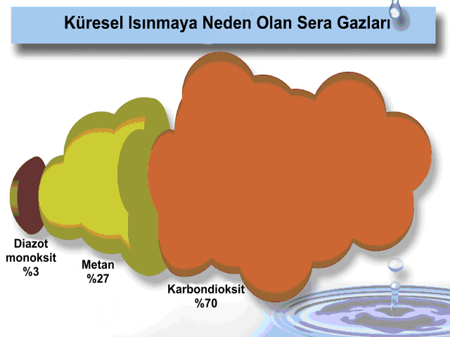

Slide 82
Sera gazları
Karbondioksit (CO2):
Dünya'nın ısınmasında önemli bir rolü olan CO2, Güneş ışınlarının yeryüzüne ulaşması sırasında bu ışınlara karşı geçirgendir. Böylece yeryüzüne çarpıp yansıdıklarında onları soğurur.
CO2'in atmosferdeki kosantrasyonu 18. ve 19. yüzyıllarda 280-290 ppm arasında iken fosil yakıtların kullanılması sonucunda günümüzde yaklaşık 350 ppm'e kadar çıkmıştır. Yapılan ölçümlere göre atmosferdeki CO2 miktarı 1958'den itibaren %9 artmış ve günümüzdeki artış miktarı yıllık 1 ppm olarak hesaplanmıştır.
Dünyada enerji kullanımı sürekli arttığından, kullanılmakta olan teknoloji kısa dönemde değişse bile, karbondioksit artışının durdurulması olası görülmemektedir.

Slide 83
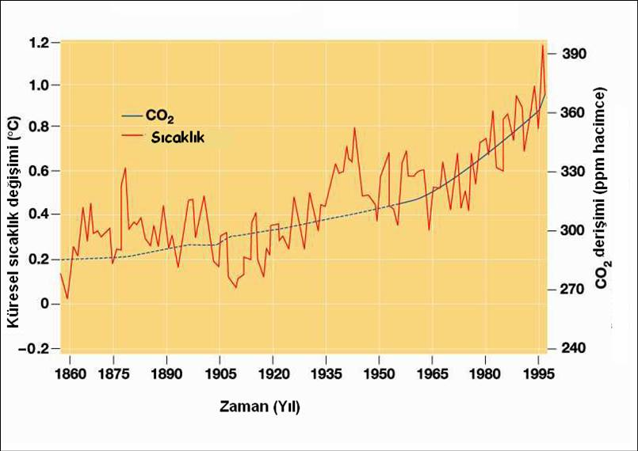
Yerkürenin ortalama sıcaklığının ve CO2 derişiminin zamanla değişimi
Notes:
Figure: 29-16
Title:
Global warming parallels CO₂ increases.
Caption:
The CO₂ concentration of the atmosphere (blue line) has increased steadily since 1860. The dashed portion of that curve represents measurements made from air trapped in ice cores; the solid portion reflects direct measurements made at Mauna Loa, Hawaii. Average global temperatures (red line) show a parallel increase. (With thanks to Drs. Kevin Trenberth and Jim Hurrell of the National Center for Atmospheric Research.)

Slide 84
Sera gazları
Metan (CH4):
Oranı binlerce yıldan beri değişmemiş olan metan gazı, son birkaç yüzyılda iki katına çıkmış ve 1950'den beri de her yıl %1 artmıştır. Yapılan son ölçümlerde ise metan seviyesinin 1,7 ppm'e vardığı görülmüştür. Bu değişiklik CO2 seviyesindeki artışa göre az olsa da, metanın CO2'den 21 kat daha kalıcı olması nedeniyle en az CO2 kadar dünyamızı etkilemektedir.
Amerika ve birçok batı ülkesinde çöplüklerin büyük yer kaplaması sorun yaratmaktadır. Organik çöplerden pek çoğu ayrışarak büyük miktarda metan salgılamakta, bu gaz da özellikle iyi havalandırması olmayan ve kontrol altında tutulmayan eski çöplüklerde patlamalara ve içten yanmalara neden olmaktadır. Daha da önemlisi atmosfere salınan metan oranı artmakta ve bunun sonucu olarak da sera etkisi tehlikeli boyutlara varmaktadır.

Slide 85
Sera gazları
Azotoksit ve Su Buharı:
Azot ve oksijen 250ºC sıcaklıkta kimyasal reaksiyona giren azotoksitleri meydana getirir. Azotoksit, tarımsal ve endüstriyel etkinlikler ve katı atıklar ile fosil yakıtların yanması sırasında oluşur. Arabaların egzosundan da çıkmakta olan bu gaz, çevre kirlenmesine neden olmaktadır.
Sera etkisine yol açan gazlardan en önemlilerinden biri de su buharıdır. Fakat troposferdeki yoğunluğunda etkili olan insan kaynakları değil iklim sistemidir. Küresel ısınmayla artan su buharı iklim değişimlerine yol açacaktır.

Slide 86
Sera gazları
Kloroflorokarbonlar (CFCs):
CFC'ler klor, flor, karbon ve çoğunlukla da hidrojenin karışımından oluşur. Bu gazların çoğunluğu 1950'lerin ürünü olup günümüzde buzdolaplarında, klimalarda, spreylerde, yangın söndürücülerde ve plastik üretiminde kullanılmaktadır. Bilimadamları bu gazların ozonu yok ederek önemli iklim ve hava değişikliklerine neden olduklarını kanıtlamışlardır. Bu gazlar; DDT, Dioksin, Cıva, Kurşun, Vinilklorid, PCB'ler, Kükürtdioksit, Sodyumnitrat ve Polimerler'dir.

Slide 87
Sera gazları
Smog:
Havaya salınan fazla miktardaki gazlar, atmosferdeki havayı yoğunlaştırır, gaz tabakasını kalınlaştırır. Bu yüzden gelen güneş ışınları daha fazla emilir, daha az yansıtılır ve yapay bir sera etkisi oluşur. Gazlar, özellikle büyük şehirlerde, Hava Yoğunluğu (Smog) oluşturarak etkili olmaktadır.
Smog oluşumunun bulunduğu yerleşim yerlerinde yaşayan insanlarda
- Akciğer ağrıları
- Hırıltı
- Öksürük
- Baş ağrısı
- Akciğer iltihapları görülür.

Slide 88
Sera Gazlarının Bilinen ve Olası Etkileri:
Kuraklık ve seller: Sera etkisi çeşitli iklim değişikliklerine yol açacaktır. Önlem alınmadığı takdirde bazı doğa olaylarının olumsuz etkileri çok büyük boyutlara ulaşacaktır.
Güç üretiminde azalma: Elektrik güç santrallerinin tamamı suya ihtiyaç duymaktadır. Sıcak geçen yıllarda elektrik istemi artacak fakat su miktarının azalmasından dolayı elektrik üretimi düşecektir. Bu da devlet ve halklara ekonomik sıkıntılar yaşatacak, çeşitli sorunlara neden olacaktır.
Nehir ulaşımında problemler: Sıcaklık artışına bağlı olarak nehir sularının alçalması, suyolu ticaretine engel oluşturup ulaşım giderlerini arttırmaktadır.

Slide 89
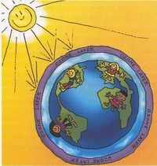
HAVA KİRLİLİĞİ ve OZON TABAKASI
Ozon Tabakası Nedir ?
Ozon (O3) üç adet Oksijen atomundan oluşan şeffaf bir gazdır.
Atmosferin stratosfer tabakasında ozon gazının yoğun bir şekilde bulunması nedeni ile bu tabakaya Ozon tabakası denilmektedir.
Ozon tabakası ozon gazından oluşan ve atmosferin yukarı seviyelerinde başka bir deyişle yer yüzeyinden 10-50 km yüksekte bulunan bir tabakadır.
Bu tabakanın temel rolü Ultraviyole (UV) ışınları olarak adlandırılan güneşin zararlı ışınlarına karşı bizleri korumaktır. Ozon tabakası yeryüzüne ulaşan bu zararlı ışınlara karşı korumak için bir filtre gibi davranır.

Slide 90
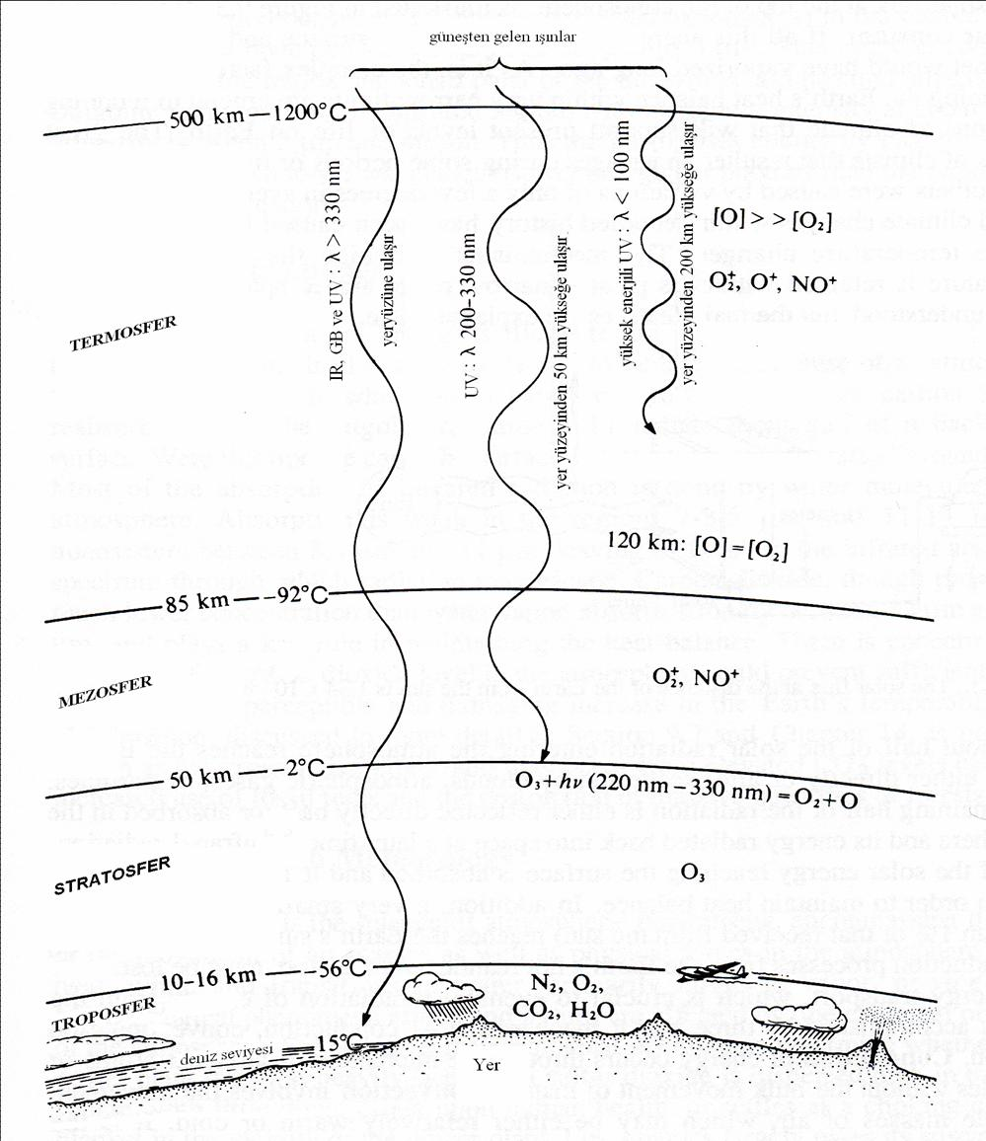

Slide 91
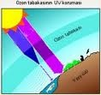
Ultraviole Işınlar
Ultraviyole ışın kavramı içerisinde farklı özellikteki ışınların tamamı (UVA, UVB, UVC) için kullanılmaktadır. Ultraviyole ışın türleri arasında zararlı olanları da vardır, yaşam için çok önemli olanları da bulunmaktadır.
Günesten gelen ultraviyole (UVA) Işınları yeryüzündeki hayatın var olması için çok önemlidir. Çünkü;
Isınmamızı sağlar
Bize ışık verir.
Bitkilerin fotosentezde kullandığı en temel enerji UV ışınlarıdır. Bu sayede üreticiler, tüketici olarak dünyada yaşayan insanların ve diğer canlıların yiyecek ihtiyaçlarını karşılayabilirler.

Slide 92
Bilim adamları UV ışınlarını; Aynı karakteristiklere sahip olmadıkları ve canlılar üzerindeki etkilerinin farklı olması sebebiyle UV-A, UV-B ve UV-C olmak üzere üç kategoriye ayırmışlardır.
•UV-A: En yaygın ve sağlığımız için en az tehlikeli olan ışınlardır. Ozon tabakası bu ışınların geçmesine izin verir.
•UV-B: Oldukça tehlikelidir. Bu ışınların büyük bir kısmı, bizlere ulaşmaması için ozon tabakası tarafından engellenir.
•UV-C: Sağlık için en tehlikeli ışınlardır. Ozon tabakası bu ışınların bizlere ulaşmasını önler.
Bütün UV ışınlara deri ve gözlerimize nüfuz edebilir ve sağlık problemlerine yol açabilir. Ozon tabakası kalın olduğunda sadece UV-A ışınları ile UV-B ışınlarının bir kısmı bize ulaşabilir. Bu durumda sağlığımız nispeten korunmuş olur. Ozon tabakası bozulduğunda (incelendiğinde) UV-A, UV-B hatta bazen UV-C ışınları bize ulaşabilir ve bu durumda sağlığımız olumsuz yönde etkilenmiş olur.

Slide 93
Maruz kaldığımız UV ışınlarının miktarını etkileyen faktörler
•Günün saatleri: 10.00-16.00 saatleri arasında güneş gökyüzünde yüksektedir. Bu saatler arasında büyük oranda UV-A ve UV-B ışınlarına maruz kalabiliriz. Bu nedenle uygun bir koruma olmaksızın dışarı çıkmak için tehlikeli bir zamandır.
•Ekvatora olan uzaklık: Ekvatora yakın olan ülkeler ekvatordan uzak olan ülkelere göre daha fazla risk altındadır. Bunun sebebi, ekvatorda UV ışınları atmosferin içini katetmek için daha kısa mesafeye sahiptir ve ekvatora ulaşmadan önce atmosfer tarafından daha az filtrasyona tabi olurlar.
Yükseklik: Deniz seviyesinin yukarıya doğru çıkıldıkça her 1000 m’de UV ışınları %8 oranında artış gösterir.

Slide 94
Ozon Deliği Nedir?
Ozon deliği gerçekten bir delik değildir. Ozon tabakasındaki bir incelmedir. Bu ozon tabakası gittikçe inceliyor anlamındadır. Bunun sebebi bizlerin havaya saldığı kimyasallardır. Bu kimyasallar günlük yaşamımızda kullanırlar ve ozon tabakasına zarar verirler.
Ozon Tabakasına Zarar Veren Kimyasallar
Kloroflorokarbonlar (CFC’ler), genel olarak klima sistemlerinde, buzdolaplarında köpük üretiminde (örneğin yataklar için) kullanılır.
•Halonlar, yangın söndürme cihazlarında kullanılır.
•Metil bromür, tarımda böcek ilacı olarak kullanılır.

Slide 95
Modern cihazlar ozon tabakasındaki incelmeyi belirleyebilmektedir. Ölçümler Güney Kutbundaki (Antartika) incelmenin Kuzey Kutbuna göre daha büyük olduğunu göstermiştir. Ozon tabakasındaki bu incelme bir şey yapılmazsa daha da büyüyecektir.
Ozon tabakasında incelme küresel bir problemdir. Ozon tabakasındaki incelme problemine herkesin duyarlı olması ve zararlı kimyasalları artık daha fazla kullanmamasıyla ozon tabakasının iyileştirilmesi mümkün olabilecektir.

Slide 96
Ozon Tabakasındaki İncelmenin Sonuçları
Ozon deliğinin ana sonucu yeryüzüne daha fazla UV ışınının (özellikle çok tehlikeli olan UV-B) ulaşmasıdır.
UV ışınları güneş yanıklarına, deri kanserine sebep olabilir, gözlere zarar verebilir (katarakt) ve insanlarda bağışıklık sisteminin zayıflamasına neden olabilir. Bilindiği gibi bağışıklık sistemi hastalıklara karşı koymamızı sağlayan bir sistemdir. Bu sistem zayıfladığı zaman hastalıklarla savaşma yeteneğimiz de zayıflamış olacaktır.
UV ışınları sadece sağlığımızı etkilemekle kalmaz çevre üzerine de olumsuz etki yapabilir. Tarımsal üretimi azaltabilir, ayrıca deniz besin zincirini bozarak balık nüfusunu etkiler.
Ozon tabakasındaki azalma, daha fazla UV-b (yeşil) radyasyonunun yeryüzüne ulaşarak canlılar üzerinde genetik zararlara yol açarken, insanlarda güneş yanığı ve cilt kanseri gibi sorunlara neden oluyor.

Slide 97
Ülkemizin Ozon tabakası'nda delinme yok...
Devlet Meteoroloji İşleri Genel Müdürlüğü tarafından yapılan gözlemler sonucu, Türkiye üzerindeki ozon tabakasında incelme olmadığı belirlendi. Devlet Meteoroloji İşleri Genel Müdürlüğü'nün ''Türkiye'de ozon gözlemleri'' başlıklı çalışması çerçevesinde 1994 yılından bu yana Türkiye üzerindeki ozon tabakasıyla ilgili 176 gözlem gerçekleştirildi. Gözlemlerde Türkiye için hesaplanan aylık ortalama en yüksek değer 388.49 DU (Dobson Birimi-ozon ölçüm birimi), en düşük ise 243.09 DU olarak ölçüldü. Ortalama değer de 312.66 DU olarak tespit edildi. Gözlemlerde, Türkiye'nin üzerindeki ozon tabakasında belirgin bir incelme (azalma, artma veya sıçrama) kaydedilmedi. Dünya Meteoroloji Teşkilatı'nca orta enlemler için yapılan değerlendirmeler sonucu Türkiye için toplam ozon kalınlığı 300-320 DU normal değer olarak kabul ediyor.

Slide 98
Ozon Tabakası ve Küresel Isınma arasındaki ilişki
Ozon tabakasının incelmesi "Küresel Isınma"yı dolaylı yoldan arttırmaktadır. USNAS'ın 1979'da yayınladığı raporda, ozon tabakasında %5 - arasında bir azalma olduğu gözlemlendiği öne sürülmüştür.
Oysa bundan bir yıl önce Kasım 1978'de uzaya fırlatılan Nimbus-7 uydusundan alınan verilere göre toplam atmosferik ozon seviyesi 1979-1991 yılları arasında orta enlemlerde %3-%5, yukarı enlemlerde %6 ila %8 arasında azalmıştır (Gleason 1993). 1992 yılında Antartika'daki Ozon seviyesi ise 1979'daki seviyenin P'sine inmiştir. 1950 ve 60'lı yıllardaki ozon kalınlığı da 1990'lı yıllardan sonra 1/3'üne kadar inmiştir. "The National Research Council"ın 1982 Mart raporuna göre CFC salınımı bu şekilde devam ederse 21. yy'nin sonunda stratosferdeki ozon miktarı %5 ile arasında bir değerde azalacaktır.

Slide 99
Çevre Sağlığını Etkileyen
Fiziki Çevre Faktörleri
Toprak ve Toprak Kirliliği
Bölüm V

Slide 100
TOPRAK
Topraklar canlılara yaşama ortamı olarak hizmet etmekte, bitkilere köklerin tutunacağı bir ortam sağlamakta ayrıca su, oksijen ve besin maddeleri sunmaktadır. Toprağın bu özellikleri; su ve rüzgar erozyonuyla ve fiziksel, kimyasal, biyolojik etkenlerle azalabilmektedir.
Toprağın cinsi ve özellikleri; iklim, organik aktiflik, bulunduğu yer ve zamana bağlıdır. İklim, ısınma-soğuma ve yağışla toprak oluşumunu hızlandırır.
Bitki artıkları topraktaki organik madde miktarını artırır. Ancak tarımsal aktiviteler toprağın organik madde miktarını azaltır (50 yıl tarım yapılan toprakta organik maddeler yaklaşık %20-40 azalır)

Slide 101
Toprak Kirliliği
Toprakların fiziksel, kimyasal ve biyolojik dengesinin çeşitli kirletici unsurlarla bozulması olayına toprak kirliliği denir.
Örneğin çeşitli şekillerde katı ve sıvı atıkların topraklara boşaltılması ve karıştırılması bu toprakların fiziksel, kimyasal ve biyolojik olarak kirlenmesine yol açar.
Toprağın, su ve havaya oranla dış etkenlere karşı tamponlama gücü daha yüksektir. Ancak sisteme ilave edilen kirleticiler tarafından bozunmalar meydana geldiğinde karşılaşılan sorunlar o ölçüde karmaşık, zor ve düzeltilmesi masraflıdır.

Slide 102
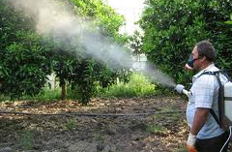
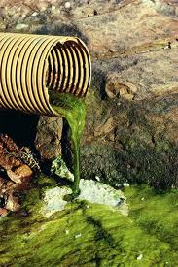
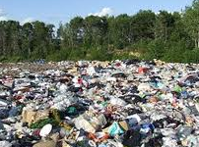
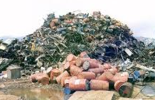
Toprak kirlenmesine sebep olan başlıca kirleticiler
♦ağır metaller,
♦suni gübreler,
♦tarımsal mücadele ilaçları,
♦ atık sular,
♦atmosferik emisyonlar,
♦arıtma çamurları,
♦katı atıklar, çöpler
♦radyoaktif atıklardır.

Slide 103
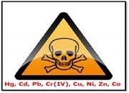
Toprakta bulunan ağır metal kirliliği Hg, Cd, Pb, Cr, Cu, Ni, Zn, Co, Arsenik (As) dolayısıyla meydana gelir.
Söz konusu metaller doğal çevrede birikme eğilimi gösteren daha çok toksik (zehirli ) eğilimli elementlerdir. Bunların dışındaki eser elementler ise belirli derişimlerin üzerinde bulundukları takdirde insan, hayvan ve bitki sağlığını olumsuz yönde etkilemektedir.

Slide 104
SUNİ (Yapay) GÜBRELER
Bitkilerin büyümesi için gerekli elementlerin takviyesinde suni gübrelerden yararlanılır. Bitkilere gerekli elementleri üçe ayırabiliriz. Bunlar;
Birincil Besleyiciler (N, P, K) ; Bol miktarda kullanılır, toprakta ürün verimini artırır. Bitkiler tarafından topraktan tamamen alınır.
İkincil Besleyiciler (Ca, Mg, S); gerekli oranlarda kullanılır, bitkilerin büyümesi için belirli derişimlerde olmalıdır.
Üçüncül besleyiciler (B, Cl, Cu, I, Mn, Mo, Zn) ; eser miktarda gereklidir. Topraktan uzaklaşması oldukça yavaştır.
Örneğin 1 ton patates topraktan 10 kg N alırken, 13 g B alabilir.

Slide 105
Suni Gübrelerin Kimyasal Bileşimi
Azotlu gübreler ; NaNO₃, (NH₄)₂SO₄, NH₂CONH₂(üre)
Fosforlu gübreler ; Ca₂H₂(PO₄)₂CaSO₄ (süper fosfat),
CaH₂(PO₄)₂CaHPO₄(tripl süperfosfat)
Potasyumlu gübreler; KCl, K₂SO₄
Kirletici Etki: Amonyum bazlı gübreler toprağın asitliğini artırdığından, bakterilerin azalmasına neden olurlar. Suni gübreler toprağa inorganik katkı sağlarlar, organik besleyici katkısı sağlamazlar.

Slide 106
Tarım İlaçları ve Toprak Kirliliği
Bitkilerin gelişimini sınırlandıran, üretimlerini azaltan zararlı böcek, yabani ot, mantar ve kemirici hayvanlarla mücadelede çok değişik tür ve bileşimde kimyasal maddeler kullanılmaktadır. Tarımda mücadele amacıyla kullanılan bütün kimyasallara Pestisitler adı verilir.
Bu kimyasal türler kullanıldıkları yerlere göre değişik isimler almaktadır. Bunlar ;
insektisitler ( böcek öldürücüler ) ,
fungisitler ( mantar öldürücüler ),
herbisitler ( yabani ot öldürücüler ) ,
rodentisitler ( kemirici hayvan öldürücüler )

Slide 107
Böcek öldürücüler, mantar öldürücüler, yabani ot öldürücüler daha çok kullanılır.
Tarım ilaçları kimyasal bileşimine göre; suda çözünen tozlar, sulu çözeltiler, emülsiyon halinde değişik ilaçlar, granüller, aerosollar, yemler şeklinde kullanılırlar.
Bazı tarım ilaçları ise zararlı organizmanın biyolojik gelişim sürecine göre yumurtaları, larvaları ve erginleri yok etmek üzere kullanılırlar.

Slide 108
Tarım ilaçları genellikle bitkilere, toprak yüzeyine ve toprak içine püskürtülür veya uygulanırlar. Uygulanan pestisitlerin çoğu toprağa geçer. Toprak içerisine giren bu kimyasal maddeler aşağıdaki durumlardan biri veya birkaçı ile karşılaşabilirler ;
Topraktan buharlaşarak herhangi bir kimyasal değişikliğe uğramadan atmosfere karışabilirler.
Toprağın alt katlarına doğru yıkanabilirler ve difüze olabilirler.
Toprak içerisinde veya toprak yüzeyinde kimyasal değişikliklere uğrayabilirler.
Topraktaki mikroorganizmalar tarafından parçalanabilirler.
Bitkilerin yapısına girerler veya adsorbe olabilirler.

Slide 109
Organik Tarım
Organik tarım, bitki nöbetleşmesi, yeşil gübre, kompost, "biyolojik zararlı kontrolü"nü içeren ve toprak üretkenliğini sağlamada mekanik işlemeye dayanan; sentetik gübre, pestisit, hormon, hayvan yem katkıları ve genetiği değiştirilmiş organizmaların kullanımını reddeden veya sınırlayan tarım yöntemidir.
Başka bir ifade ile Ürün yetiştirilmesi, toplanması, hasat, kesim, işleme, tasnif, ambalajlama, etiketleme, muhafaza, depolama, taşıma ile ürünün tüketiciye ulaşmasına kadar olan diğer işlemlerde, kimyasal madde veya tarım ilacı kullanılmadan yapılan tarım "organik tarım" olarak tanımlanır.

Slide 110
1 Aralık 2004 yılında kabul edilen 5262 sayılı Organik Tarım Kanunu'na göre, Türkiye'de organik tarım Gıda, Tarım ve Hayvancılık Bakanlığı'nın kontrol ve denetimi altında yapılabilmektedir.
Bu yöntemde çevreye veya insan sağlığına olumsuz etkiler yapan kimyasal gübre, ilaçlama, hormon uygulamaları gibi verim artırıcı yöntemler kullanılmaz. Organik tarımda izin verilen kimyasal elementlerin toprağa ilave edilmesi, elementer kükürt gibi ekolojik sisteme ve insan sağlığına zararlı kabul edilmeyen ilaç uygulamaları yapılması mümkündür. Ekolojik (organik) üretim yapan bir çiftçi, uluslararası bir denetleme şirketi tarafından verilen sertifikayı almak zorundadır

Slide 111
Çevre Sağlığını Etkileyen
Fiziki Çevre Faktörleri
Atıklar ve Geridönüşüm
Bölüm VI

Slide 112
Katı Atıklar ve Çöpler :
Tüketen ve kullananlar için bir değer taşımayan gereksiz oldukları için atılan evsel, ticari ve endüstriyel aktiviteler sonucu oluşan maddeler katı atık olarak tanımlanmaktadır. Özellikle büyük yerleşim yerlerinde kentsel çöpler ve endüstriyel atıklar önemli çevre problemlerine yol açar.
Geri Kazanma: Katı atıklardan hiç değilse bazılarını kazanma, ilk bakışta cazip bir iştir. Ancak, halen dünyadaki geçerli şartlar buna büyük ölçüde imkan vermemektedir.

Slide 113
Geri kazanma prosesinin başlıca zorlukları, atıkların toplanması, cinslerine göre ayrılması, temizlenmesi, nakledilmesi,. bir şirkete satılması, şirketin bunları işleyerek tekrar tüketiciye satmasıdır. Prosesin düğüm noktası, atıkların işlenip mamul olarak tekrar tüketiciye satılabilmesidir. Bu yapılmadığı sürece yapılan diğer işlerin hiçbir önemi yoktur.

Slide 114
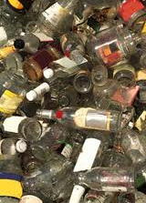
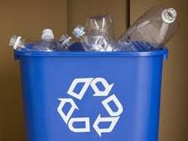
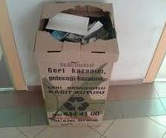

Geri kazanılması düşünülen maddeler başlıca beş grupta toplanabilir.
1) Metaller
2) Camlar
3) Kağıtlar
4) Organik maddeler
5) Plastikler

Slide 115

GERİ DÖNÜŞÜM NEDİR ?
Yeniden değerlendirilme imkanı olan atıkların çeşitli (fiziksel ve/veya kimyasal) işlemlerden geçirilerek ikincil hammaddeye dönüştürülmesi ve tekrar üretim sürecine dahil edilmesine geri dönüşüm denir.
Diğer bir tanımlamayla herhangi bir şekilde kullanılarak kullanım dışı kalan geri dönüştürülebilir atık malzemelerin çeşitli geri dönüşüm yöntemleri ile hammadde olarak tekrar imalat süreçlerine kazandırılmasıdır.

Slide 116
Tabii kaynakların sonsuz olmadığı, dikkatli kullanılmadığında bir gün tükenebilecekleri unutulmamalıdır.
Bunun farkına varan ülke ve üreticiler kaynak israfını önlemek ve ortaya çıkabilecek enerji krizleri ile baş edebilmek için atıkların geri kazanılması ve tekrar kullanılması için çeşitli yöntemler geliştirmişlerdir.
Gelişmekte olan ülkelerin de tabii kaynaklarından verimli bir şekilde faydalanabilmeleri için ekonomik değeri olan maddeleri geri kazanmaları ve tekrar kullanmaları gerekmektedir.

Slide 117
Geri dönüşümde amaç; kaynakların lûzumsuz kullanılmasını önlemek ve atıkların kaynağında ayrıştırılmasıyla atık çöp miktarını azaltmaktır.
Demir (Fe), bakır (Cu), kurşun (Pb), çelik, kağıt, plastik, kauçuk, cam, elektronik atıklar gibi maddelerin geri kazanılması ve tekrar kullanılması, tabii kaynakların tükenmesini önleyecektir.
Bu durum; ülkelerin ihtiyaçlarını karşılayabilmek için ithal edilen hurda malzemeye ödenen döviz miktarını da azaltacak, kullanılan enerjiden büyük ölçüde tasarruf sağlayacaktır.

Slide 118
Örneğin kullanılmış kağıdın tekrar kağıt imalatında kullanılmasının hava kirliliğini %74-94, su kirliliğini %35, su kullanımını % 45 azaltığı ve bir ton atık kağıdın kağıt hamuruna katılmasıyla 8 ağacın kesilmesi önlenebilmektedir.
Diğer yandan, yukarıda bahsedildiği gibi geri dönüşümün amaçlarından biri de bertaraf edilecek katı atık miktarlarının azaltılmasıyla çevre kirliliğinin önemli ölçüde önlenmesidir.
Özellikle katı atıkları düzenli bir şekilde bertaraf edebilmek için yeterli alan bulunmayan ülkeler için katı atık miktarının ve hacminin azalması büyük bir avantajdır.

Slide 119
Sağlıklı bir geri dönüşüm sisteminin ilk basamağı ise bu malzemelerin kaynağında ayrılarak toplanılmasıdır. Geri dönüştürülebilir nitelikteki bu atıklar normal çöple karıştığında bu malzemelerden üretilen ikincil malzemeler çok daha düşük nitelikte olmakta ve temizlik işlemlerinde sorunlar olabilmektedir.
Bu yüzden geri dönüşüm işleminin en önemli basamağını kaynakta ayırma ve ayrı toplama oluşturmaktadır.

Slide 120
Geri Dönüşümün Önemi
1. Doğal kaynaklarımızın korunmasını sağlar.
2. Enerji tasarrufu sağlamamıza yardım eder.
3. Atık miktarını azaltarak çöp işlemlerinde kolaylık sağlar.
4. Geri dönüşüm geleceğe ve ekonomiye yatırım yapmamıza yardımcı olur.

Slide 121
Geri Dönüşebilen Maddeler
Demir, Çelik, Bakır,
Alüminyum, Kurşun,
Piller, Kağıt, Plastik,
Kauçuk, Cam, Motor yağları,
Atık yağlar, Akümülatörler,
Araç lastikleri, Beton,
Röntgen filmleri,
Elektronik atıklar,
Organik atıklar

Slide 122
Geri Dönüşüm Sisteminin Basamakları
1.Kaynakta ayrı toplanması; Değerlendirilebilir nitelikli atıkların oluştukları kaynakta çöple karışmadan ve kirlenmesine izin verilmeden ayırarak toplanmasıdır. Bu şekilde bu tür atıkların diğer çöplerle karışmadan ayrı toplanması geri dönüşüm basamaklarında zamandan tasarruf sağladığı gibi kirlenme önlendiğinden ayrıca yıkanmasına gerek kalmayacaktır. Bu ise yıkamada kullanılacak sudan tasarruf edilmesini sağlayacaktır.

Slide 123
2.Sınıflama; Bu işlem kaynağında ayrı toplanan malzemelerin cam, metal, plastik ve kağıt bazında sınıflara ayrılmasıdır. Bu sınıflama ile değerlendirilecek çöplerin geri dönüşüm tesislerine ayrı ayrı ulaştırılması sağlanacaktır.
Kaynağında sınıflama yapılmazsa, toplanan çöpler ana çöp alanlarına taşınacak ve bu bölgelerde ayrıştırılarak yeniden değerlendirilecekleri işletmelere taşınacaktır.
Kaynağında sınıflara ayırmak zaman, nakliye ve işçilikten tasarruf yapılmasını açısından önemlidir.

Slide 124
3.Değerlendirme; Kullanılmış ve temiz bir şekilde ayrılmış malzemelerin ekonomiğe geri dönüşüm işlemidir. Bu işlemde malzeme kimyasal ve fiziksel olarak değişime uğratılarak yeni bir malzeme olarak ekonomiye geri döner.
4.Yeni ürünü ekonomiye kazandırma; Geri dönüştürülen ürünün yeniden kullanıma sunulmasıdır.

Slide 125
GERİ DÖNÜŞÜM YÖNTEMLERİ
Geri dönüştürme yöntemleri her malzeme için farklılık göstermektedir.
Alüminyum: Alüminyum malzemeler %100 geri kazanılabilir. Atık alüminyum küçük parçacıklar halinde doğranır. Daha sonra bu parçalar büyük ocaklarda eritilerek, dökme alüminyum üretilir. Bu sayede atık alüminyum, saf alüminyum ile neredeyse aynı hale gelir ve üretimde kullanılabilir. Alüminyumun geri kazanımıyla; enerji tüketiminde % 95, hava kirliliğinde % 90, su kirliliğinde % 97, baca gazı kirletici emisyonunda az % 99 oranında azalma olur ve boksit cevheri de korunmuş olur.

Slide 126
Bir kilogram alüminyum kutu geri kazanıldığında;
* 8 kg boksit madeni,
* 4 kg kimyasal madde,
* 14 kW/saat elektrik enerjisi korunmuş olur.
On adet alüminyum içecek kutusu geri kazanıldığında,
* Bir TV’ nin 30 saatte harcadığı elektrik enerjisi korunmuş olur.
Bir ton kullanılmış alüminyumdan alüminyum üretilirse; 1300 kg boksit madeni, 15 ton soğutma suyu, 860 litre proses suyu, 2 ton CO2 ve 11 kg SO2 emisyonu daha az oluşur.

Slide 127
Beton: Beton parçalar, yıkım alanlarından toplanarak kırma makinalarının bulunduğu yerlere getirilir. Kırma işleminden sonra ufak parçalar, yeni işlerde çakıl olarak kullanılır. Parçalanmış beton, eğer içeriğinde katkı maddeleri yoksa yeni beton için kuru harç olarak da kullanılabilir.

Slide 128
Kağıt: Kağıt öncelikle kağıt çamurunun hazırlanması için, su içerisinde liflerine ayrılır. Eğer gerekirse içinde lif olmayan yabancı maddeler için temizleme işlemine tutulur. Mürekkep ayırıcı olarak, sodyum hidroksit veya sodyum karbonat kullanılır. Daha sonra hazır olan kağıt lifleri, geri dönüşmüş kağıt üretiminde kullanılır.

Slide 129
Atık kağıt sürekli olarak geri kazanılamaz. Eğer, belirli miktardaki kağıt sürekli olarak geri kazanılırsa, son kullanılma limitlerine çok kısa bir süre içinde ulaşılır. Her geri kazanımda, liflerin boyu kısalır ve liflerin yapışması için yardımcı maddeler ilave edilmeden yeni kağıt üretilemez.

Slide 130
1 ton kullanılmış kağıt atılmayıp kağıt üretiminde tekrar kullanıldığı zaman;
-12400 m3 havadaki sera gazı olan karbon dioksitin bertaraf edilmesi,
-12400 m3 oksijen gazının üretilmeye devam etmesi,
-34 kişinin oksijen ihtiyacını sağlayan 17 yetişkin ağacın korunması,
-Ayda 3 ailenin tükettiği 32 m3 su tasarrufu,
-2,4 m3 çöp depolama alanından tasarruf,
-20 ailenin bir ay süreyle tüketeceği 4100 kW/sa elektrik enerjisinden tasarruf edilebilmesi mümkündür.

Slide 131
Plastik: Plastik atıklar öncelikle cinslerine göre ayrılarak geri dönüşüm işlemine tabi tutulur. Cinslerine göre ayrılan geri dönüşebilir plastik atıklar, kırma makinalarında kırılıp küçük parçalara ayrılır. İşletmeler bu parçaları direkt olarak belli oranlarda, orijinal hammadde ile karıştırarak üretim işleminde kullanabildiği gibi; tekrar eritip katkı maddeleri katarak ikinci sınıf hammadde olarak da kullanabilir.

Slide 132
Cam: Camın bileşimine giren üç grup madde vardır. Bunlar cam haline gelebilen oksitler, eriticiler ve stabilizatörler denilen maddelerdir. Şişe, kavanoz, cam bardak, vazo ve diğer cam atıklar toplama kutularında veya atığın oluştuğu yerlerde ayrı toplanır ve bu atıklar renklerine göre ayrılarak geri dönüşüm tesislerine verilir. Burada atık ve katkı maddelerinden ayrılır. Cam maddeler kırılır ve hammadde karışımına karıştırılarak eritme ocaklarına dökülür.

Slide 133
Kırılan cam, beton katkısı ve cam-asfalt olarak da kullanılmaktadır. Cam asfalta %30 civarında geri dönüşmüş cam katılmaktadır. Cam, sonsuz bir döngü içinde geri dönüştürülebilir, yapısında bozulma olmaz.
Camın Geri Kazanımıyla Sağlanan Tasarruf
• Enerji tüketiminde %25 azalma
• Hava Kirliliğinde %20 azalma
• Maden atığında %80 azalma
• Su Tüketiminde %50 azalma
• Korunan doğal kaynaklar: kum, soda, kireç

Slide 134
Piller: Atık piller; kağıt, metal ve cam gibi atıklara göre daha az hacme sahip olmalarına rağmen, onlardan binlerce kat fazla doğal yaşama ve insanlığa zararlı ağır metaller içerirler. Atık haldeki piller ayrı bir yerde (naylon torba, kutu, kavanoz, vs.) biriktirilerek atık pil toplama kutularına atılmalı veya satın alındığı yere geri götürülmelidir. Atık piller uzun süre muhafaza edilmemelidir.

Slide 135
Aküler: Atık akümülatörleri değiştirirken eskisini, akümülatör ürünlerinin dağıtım ve satışını yapan işletmeler ve araç bakım-onarım yerlerini işletenlerin oluşturduğu geçici depolama yerlerine ücretsiz teslim edilebilir. Sanayi kuruluşlarının araçları ile güç kaynakları ve trafolarda kullanılan akümülatörlerin, atık haline geldikten sonra üreticisine teslim edilene kadar fabrika sahası içinde sızdırmaz bir zeminde doksan günden fazla bekletilmemsi gereklidir.

Slide 136
Röntgen Sularından Gümüş Geri Dönüşümü: Hastanelerde kullanılan röntgen makinelerinden çıkan röntgen suları, matbaalardan, fotoğrafçılardan kaynaklı atık fotoğrafik banyo suları (röntgen suları), röntgen ve matbaa filmlerinden gümüş geri kazanımı mümkündür. Bu işyerlerinden yıllardır büyük miktarlarda kanalizasyon sularına karıştırılan ve atık olarak değerlendirilen bu sular, son yılarda Çevre Ve Orman Bakanlığı’ndan lisans almış firmalar tarafından toplanmaktadır.

Slide 137
Bu işyerlerindeki çevreye duyarlı yöneticilerin duyarlılıkları ve çevre denetimi görevi yapan denetmenlerin telkinleriyle doğaya atılan bu sular lisanslı firmalara tarafından toplanarak gümüş kazanılması sağlanmaktadır.
Bu dönüşü gerçekleştiren işletmeler atık sulardan ülkemizin kar etmesini sağlamaktadırlar.
Bu atık suların ve atık malzemelerin lisansı olmayan işletmelere verilmemesi gerekmektedir.

Slide 138
ÇEVRECİ ÜRÜNLER
Endüstri genellikle çevresel sorunların başlıca kaynağı olarak sunulmakla beraber, endüstri kuruluşları da çevreye duyarlılık konusunda ilerleme kaydetmektedirler.
Bu durum kısmen endüstrinin çevresel düzenlemenin ilk hedefi olmasından kaynaklanmaktadır. Ayrıca milyonlarca kişiyi yaşam tarzlarını ve alışkanlıklarını değiştirmeye ikna etmektense birkaç bin şirketi değişiklik yapmaya zorlamak daha kolaydır. Üçüncü bir faktör ise ağır sanayinin bırakılması eğilimindeki artıştır.

Slide 139
Giderek daha çok sayıda televizyon, masaüstü ve dizüstü bilgisayar, cep telefonu, müzik seti ve mutfak aletleri alıyoruz ve bunları giderek daha sık olarak yenileriyle değiştiriyoruz.
Örneğin Avrupa'da kullanılan elektriğin % 30 yakını hanelerde kullanılmaktadır. Ayrıca daha az kişi için daha büyük evler yaparken, evlerimizde de daha fazla enerji harcıyoruz.
Kısıtlı enerji kaynakları ve küresel ısınma tehdidini göz önünde bulunduran birçok şirket ve kuruluş yalnızca çevreci ürünler tasarlamaktadır.

Slide 140
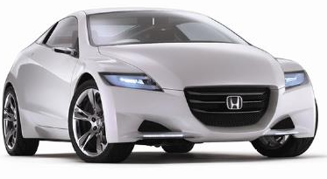
Hibrid Otomobiller
Hem yakıt hem de elektrik enerjisinden faydalanarak hareket eden bu otomobiller daha az yakıt tüketmektedir.
İlk seri üretim hibrit otomobil Toyota tarafından Pirius modeliyle başlatılmıştır. Bu başlangıç, birçok üreticinin de çalışmalarını hızlandırdı ve hibrid teknolojisi tüm dünyada yayılmaya başladı.
Birçok ülkede hibrid otomobiller için vergi indirimi uygulanmaktadır.

Slide 141
Elektrikli araçlar
Son yıllarda elektrik makinaları ve enerji depolama sistem teknolojilerindeki gelişmelere bağlı olarak elektrikli taşıt teknolojisinde de ilerlemeler sağlanmıştır. Elektrik motorlu taşıtların en büyük avantajı egzos emisyonunun ve gürültüsünün olmamasıdır.
Elektrikli araçların başlıca dezavantajları ağır olması ve menzilinin kısa olmasıdır fakat son yıllarda ağırlıkları ciddi oranda azaltılmıştır ve menzilleri de arttırılmıştır.

Slide 142
Çevre dostu beyaz eşyalar
Son yıllarda çevre dostu beyaz eşyaya olan talebin artması ile beyaz eşya üreticileride bu yönde çalışmalarını ve ürün yelpazelerini artırdılar. Beyaz eşya sektöründe de enerji tasarruflu, doğaya daha az zarar veren ürünler geliştirilmeye başlandı.
Çevre dostu ürünlerden buzdolapları siz tatildeyken elektrik faturasını kabartmıyor, çamaşır makinesi çamaşırın kirini ölçüp daha az deterjan ve daha az su kullanıyor, bulaşık makinesi su tüketimini bulaşık miktarına göre ayarlayabiliyor.

Slide 143
Bir çok firma ise ambalaj kısımını geri dönüşüme uygun malzemeden yapmasının yanında daha az amabalaj ürünü kullanma konusunda çaba sarf etmeye başladı.
Dayanıklı ev aletleri üretimi yapan firmalar enerji ve su tasarrufu konusunda tüketiciyi memnun eden ürünler geliştirmeye başladılar. Küresel ısınmanın giderek daha yakıcı bir sorun olması firmaların hem bu konudaki hassasiyetlerini artırdı hem de rekabetin bu alana kaymasına neden oldu. Özellikle beyaz eşya sektöründe yoğunlaşan rekabet birçok yeni ürünün küresel ısınmaya duyarlı bir şekilde tasarlanmasına neden oluyor.

Slide 144
Yeni model çamaşır ve bulaşık makinelerinde su ve elektrik tasarrufu dikkat çekerken, buzdolaplarında da daha düşük elektrik tüketen modeller dikkat çekiyor. Özellikle buzdolabındaki elektrik tasarrufu büyük önem taşıyor, çünkü ortalama bir evde tüketilen elektriğin yüzde 30`u buzdolabına gidiyor.

Slide 145
Çevre Sağlığını Etkileyen
Fiziki Çevre Faktörleri
Gürültü ve Gürültü Kirliliği
Bölüm VI

Slide 146
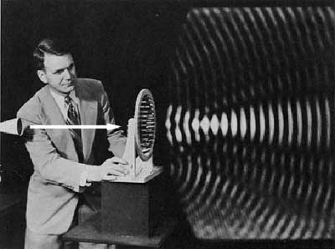

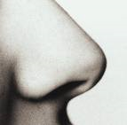
Çağımızın Sinsi Hastalığı GÜRÜLTÜ
Havada yayılır
ama
Diğer kirleticiler gibi;
    Görünmez
    Kokmaz

Slide 147
Gürültü
Ses dalgalar halinde yayılan bir enerji şeklidir. Yayılması havadaki moleküllerin titreşmeleri sayesinde olur. Ses dalgaları kulağa yaptıkları basınçla hissetirirler. İnsanlar üzerinde olumsuz etki yapan ve hoşa gitmeyen seslere gürültü denir. Özellikle büyük kentlerimizde gürültü yoğunlukları oldukça yüksek seviyede olup, Dünya Sağlık Örgütü'nce belirlenen ölçülerin üzerindedir.
Gürültü Kirliliği
Kent gürültüsünü artıran sebeplerin başında trafiğin yoğun olması, sürücülerin yersiz ve zamansız klakson çalmaları ve belediye hudutları içerisinde bulunan endüstri bölgelerinden çıkan gürültüler gelmektedir. Meskenlerde ise televizyon ve müzik aletlerinden çıkan yüksek sesler, zamansız yapılan bakım ve onarımlar ile bazı işyerlerinden kaynaklanan gürültüler insanların işitme sağlığını ve algılamasını olumsuz yönde etkilemekte, fizyolojik ve psikolojik dengesini bozmakta, iş verimini azaltmaktadır.

Slide 148
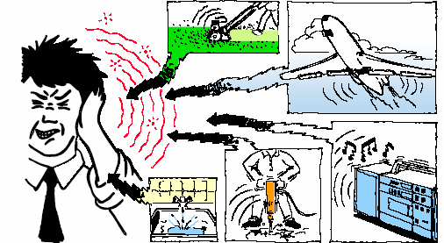
GÜRÜLTÜ NEDiR?
Hoşa gitmeyen
***istenmeyen ***
rahatsız edici ses olarak tanımlanır.
Genel Değerlendirme Birimleri:
dB (A) , dB (C)

Slide 149
Avrupa ülkelerinde 1960’lı yıllardan bu yana gürültünün kişisel ve toplumsal yaşam kalitesini düşürdüğü kabul ediliyor.Bir diğer ifadeyle gürültü kirliliği geri kalmışlığın göstergesi sayılıyor.
• AB ülkelerinde gündüz 55dB, gece 45 dB olan üst sınırları aşağı çekmek için çalışmalar yapılıyor ve çalışmalara ciddi bir kaynak ayrılıyor.
• Hızla artan nüfusla birlikte gürültü kaynaklarının çoğalması, önlemlerin maliyetini de yükseltiyor.
• AB ülkeleri kapsamında yapılan bir araştırma yılda gürültü nedenli ekonomik zararın 10-40 milyar euro olduğunu ortaya koyuyor.

Slide 150
Gürültü Şiddetinin Ölçülmesi
Gürültü ölçen alete sonometre denir.
• Çevre gürültü ölçümlerinde “ses basınç düzeyi” kullanılır
• Sesin insan kulağına göre şiddetini belirten ölçü desibeldir
• İnsan dalga bolu 20-20 000 Herz arası sesi duyar.
• 20 herz altı infrasound, 20 000 herz üstü ultrasoundseslerdir. İnsan bu sesleri duymaz. Ancak insanlar üzerinde
– bulantı,
– Başağrısı,
– huzursuzluk gibi etkiler yapar
• İnsan üzerinde infra sesler daha etkilidir. Uçaklar,taşıt araçları, trafik gürültüsüne açık olan evlerde bu seslerin etkisi fazladır.

Slide 151
Gürültü Şiddetinin Ölçülmesi
Gürültünün şiddeti mikro bar(10⁻⁶ bar, 10⁻⁶at) olarak ölçülür.
dB= 20 log (P/0,0002) olarak desibel cinsinden ifade edilir. (P mikrobar cinsinden ses dalgasının basıncı) , İşitilebilen sesin basıncı 0,0002 mikrobardır.
Birden fazla ses kaynağından çıkan seslerin toplamı büyük olana yakındır. 90 dB ve 60 dB lik iki kaynaktan gelen seslerin toplamı 150 dB değil 90 dB den biraz fazladır.

Slide 152
Uluslararası Standart Örgütünün (ISO) normal saydığı gürültü düzeyi 58 dB’dir.
0-30 desibel arası çok sessiz,
• 30-50- desibel arası sessiz,
• 50-60- desibel arası orta derecede gürültülü,
• 60-70 desibel arası, gürültülü ve
• 70-80 desibel arası ise çok gürültü ortam olarak sınıflandırılır.

Slide 153
BAZI GÜRÜLTÜ DEĞERLERİ VE ETKİLERİ
Duyma eşiği
0 dBA
Sesin algılanma eşiği
10 dBA
Yaprak hışırtısı
20 dBA
Fısıltılı konuşma
30 dBA
Sessiz alan
40 dBA
sessiz ortam
Kuş cıvıltıları (15m uzakta)
50 dBA
2 Kat gürültülü
Normal konuşma (1 m)
60 dBA
4 Kat gürültülü
Yük treni (30 m uzakta)
70 dBA
8 Kat Gürültülü
Çalar saat zili
80 dBA
16 Kat Gürültülü
Çocuk çığlığı
90 dBA
32 Kat Gürültülü

Slide 154



SES DÜZEYİNDEKİ DEĞİŞİMİN KULAK TARAFINDAN HİSSEDİLİŞİ
Ses Düzeyindeki Değişim (dB) | Algılanan Sesin Gürlüğündeki Değişim
3 5 10 20 30 40 | Ancak hissedilebilir Belirgin derecede farklı İki kat farklı Dört kat farklı Sekiz kat farklı Onaltı kat farklı

Slide 155




BAZI GÜRÜLTÜ DEĞERLERİ VE ETKİLERİ
Dizel (Ağır) Kamyon (15 m uzakta)
Mikser (1m uzakta)
Yoğun Şehir Caddesi
32 Kat Gürültülü
90 dBA
Çok Rahatsız Edici
8 Saatlik
Maruz Kalma
Duymaya
Hasar
Verir

Slide 156




BAZI GÜRÜLTÜ DEĞERLERİ VE ETKİLERİ
Kaya Delici (10 m uzakta)
Tren sireni (30 m uzakta)
Jet Kalkışı (500 m uzakta)
64 Kat Gürültülü
100 dBA
2 Saatlik
Maruz Kalma
Duymaya
Hasar
Verir

Slide 157






BAZI GÜRÜLTÜ DEĞERLERİ VE ETKİLERİ
Çim Biçme Makinesi (1 m uzakta)
Zincir Testere (1 m uzakta)
Ses Yükseltici Kullanılan Rock Müziği
128 Kat Gürültülü
110 dBA
Yarım Saatlik
Maruz Kalma
Duymaya
Hasar
Verir

Slide 158
Gürültünün insan üzerindeki etkilerini 4'e ayırabiliriz:
1.FizikselEtkileri:
Geçiciveyasürekliişitmebozuklukları.
2.Fizyolojik Etkileri:
Kan basıncının artması, dolaşım bozuklukları, solunumda hızlanma, kalp atışlarında yavaşlama, ani refleks.
3.Psikolojik Etkileri:
Davranış bozuklukları, aşırı sinirlilik ve stres.
4.Performans Etkileri:
İş veriminin düşmesi,konsantrasyon bozukluğu,hareketlerin yavaşlaması.
Gürültüye maruz kalma süresi ve gürültünün şiddeti, insana vereceği zararı etkiler. Endüstri alanında yapılan araştırmalar göstermiştir ki; işyeri gürültüsü azaltıldığında işin zorluğu da azalmakta, verim yükselmekte ve iş kazaları azalmaktadır.
Çalışma ve Sosyal Güvenlik Bakanlığı verilerine göre; meslek hastalıklarının %10'u, gürültü sonucu meydana gelen işitme kaybı olarak tespit edilmiştir. Meslek hastalıklarının pek çoğu tedavi edilebildiği halde, işitme kaybının tedavisi yapılamamaktadır.

Slide 159
Gürültüyü Azaltmak İçin Alınabilecek Tedbirler:
Esas olarak gürültünün etkisini gidermenin üç yolu vardır, Kaynaktan çıkan ses düşürülür, Sesin yolu kapatılır veya Sesten etkilenen korunur.
Hava alanlarının, endüstri ve sanayi bölgelerinin yerleşim bölgelerinden uzak yerlerde kurulması,
Motorlu taşıtların gereksiz korna çalmalarının önlenmesi,
Kamuoyuna açık olan yerler ile yerleşim alanlarında elektronik olarak sesi yükseltilen müzik aletlerinin çevreyi rahatsız edecek seviyede olmasının önlenmesi,
İşyerlerinde çalışanların maruz kalacağı gürültü seviyesinin en aza (Gürültü Kontrol Yönetmeliğinde belirtilen sınırlara) indirilmesi,
Yerleşim yerlerinde ve binaların içinde gürültü rahatsızlığını önlemek için yeni inşa edilen yapılarda ses yalıtımı sağlanması,
Radyo, televizyon ve müzik aletlerinin evlerde rahatsızlık verecek seviyede seslerinin yükseltilmemesi gerekmektedir.

Slide 160



GÜRÜLTÜDEN ŞİKAYETİNİZ VARSA
ÇEVRE VE ORMAN BAKANLIĞINA
(gurultu@cob.gov.tr e-posta yolu ile veya yazılı olarak)
İL ÇEVRE VE ORMAN MÜDÜRLÜKLERİNE
YETKİ DEVRİ YAPILMIŞ BELEDİYE BAŞKANLIKLARINA
(Liste Bakanlık web sitesinde yayımlanmaktadır)
AYRICA;
Motorlu Kara Taşıtları Kaynaklı Şikayetler İçin
Karayolu Trafik Ekiplerine
Denizyolu Taşıtları Kaynaklı Şikayetler İçin
Sahil Güvenlik Komutanlığına
MÜRACAAT EDEBİLİRSİNİZ
..

Slide 161

Gürültülü Dünya... Sus ARTIK!!!

Slide 162
Çevre Sağlığını Etkileyen
Sosyal Çevre Faktörleri
Bölüm VII

Slide 163
İnsanı diğer canlılardan ayıran en önemli özelliği, onun toplumsal, kültürel bir çevre içinde yaşamak zorunluluğunda olmasıdır. Kişinin gereksinimlerini sağlayan doğal çevre nasıl bir önem taşıyorsa insanın kendine özgü kişiliğini geliştirmesinde ve sağlıklı bir ruhsal yapıya sahip olmasında da toplumsal çevre o kadar etkili olmaktadır.
Toplumsal çevre, insan sağlığını dolaysız veya dolaylı olarak etkileyen kültürel ve ekonomik nedenleri, aile yapısı ve toplumsal koşullar gibi faktörleri içine alan kapsamlı bir oluşumdur.

Slide 164
Kültürel Faktörler
Toplumun aile yapısı, çocuk yetiştirme, örf âdeti, geleneği göreneği, folkloru, yaşam tarzı vb. etmenler, kültürel değerler içinde yer alır. İnsanın kişiliği, içinde yaşadığı toplumun özelliklerine davranışlarında etkilidir. Hızlı nüfus artışı, aile tipleri, boşanmalar, akraba evlilikleri, ailede göre şekillendiğinden, kültürel değerler de insan sağlığı üzerinde ve kadının statüsü, genç veya yaĢlı olması gibi durumlar, birey ve toplum sağlığı üzerinde etkisi olan önemli etmenlerdendir.

Slide 165
Ekonomi ve Eğitim
Sağlıklı toplum oluşturmada, ekonomi ve eğitim oldukça önemlidir. Bireylerin ekonomik alım güçleri yetersiz olduğunda yeterli ve dengeli beslenememe, hastalıklardan korunamama, tedavi imkânlarından yararlanamama gibi durumlar ortaya çıkmaktadır. Sağlıklı yaşam için gerekli olan birçok davranış, kişilerin ekonomik ve eğitim durumuyla yakından ilgilidir. Sağlık konusunda eğitimli bireyler diğer eğitim almamış bireylere göre çok daha fazla duyarlılık ve dikkat gösterir. Sağlık hizmetlerini nereden ve ne şekilde alabileceklerini bilir ve daha çok araştırmacı davranırlar.

Slide 166
Beslenme Alışkanlığı
İnsanın büyümesi, gelişmesi, sağlıklı ve üretken olarak uzun süre yaşaması için gerekli olan besin öğelerini alıp vücutta kullanmasına beslenme denir. Sağlıklı olmak için yeterli ve dengeli bir Şekilde beslenmek gerekir.
Yetersiz beslenme zayıflığa, büyüme ve gelişmenin durmasına, beriberi, pellegra, marasmus, kuvaşiorkor, raşitizm vb. hastalıkların ortaya çıkmasına neden olur.
Dengesiz beslenme ise şişmanlık ile kalp ve damar hastalıkları başta olmak üzere birçok rahatsızlığın görülmesine sebebiyet verir. Ayrıca beslenmeyle ilgili yanlış tutum ve davranışlar da sağlığın bozulmasına neden olur.
Hızlı çiğneme, az çiğneme, abur cubur yeme, besinleri sağlıksız şartlarda saklama ve besinleri iyi yıkamama, sindirim sistemi hastalıklarının veya zehirlenmelerin görülmesine yol açar.

Slide 167
ÇEVRE SAĞLIĞI UYGULAMALARI
Bölüm VIII

